Slide 1

BRIDGE E FILATELIA
( tutto o quasi )
Intervento di Fulvio Manno, Presidente dell’Associazione Sportiva Dilettantistica Bridge Addaura di Palermo al Congresso Nazionale dell’Unione Filatelica Stampa Italiana – Prato 11/13 settembre 2026

Slide 2
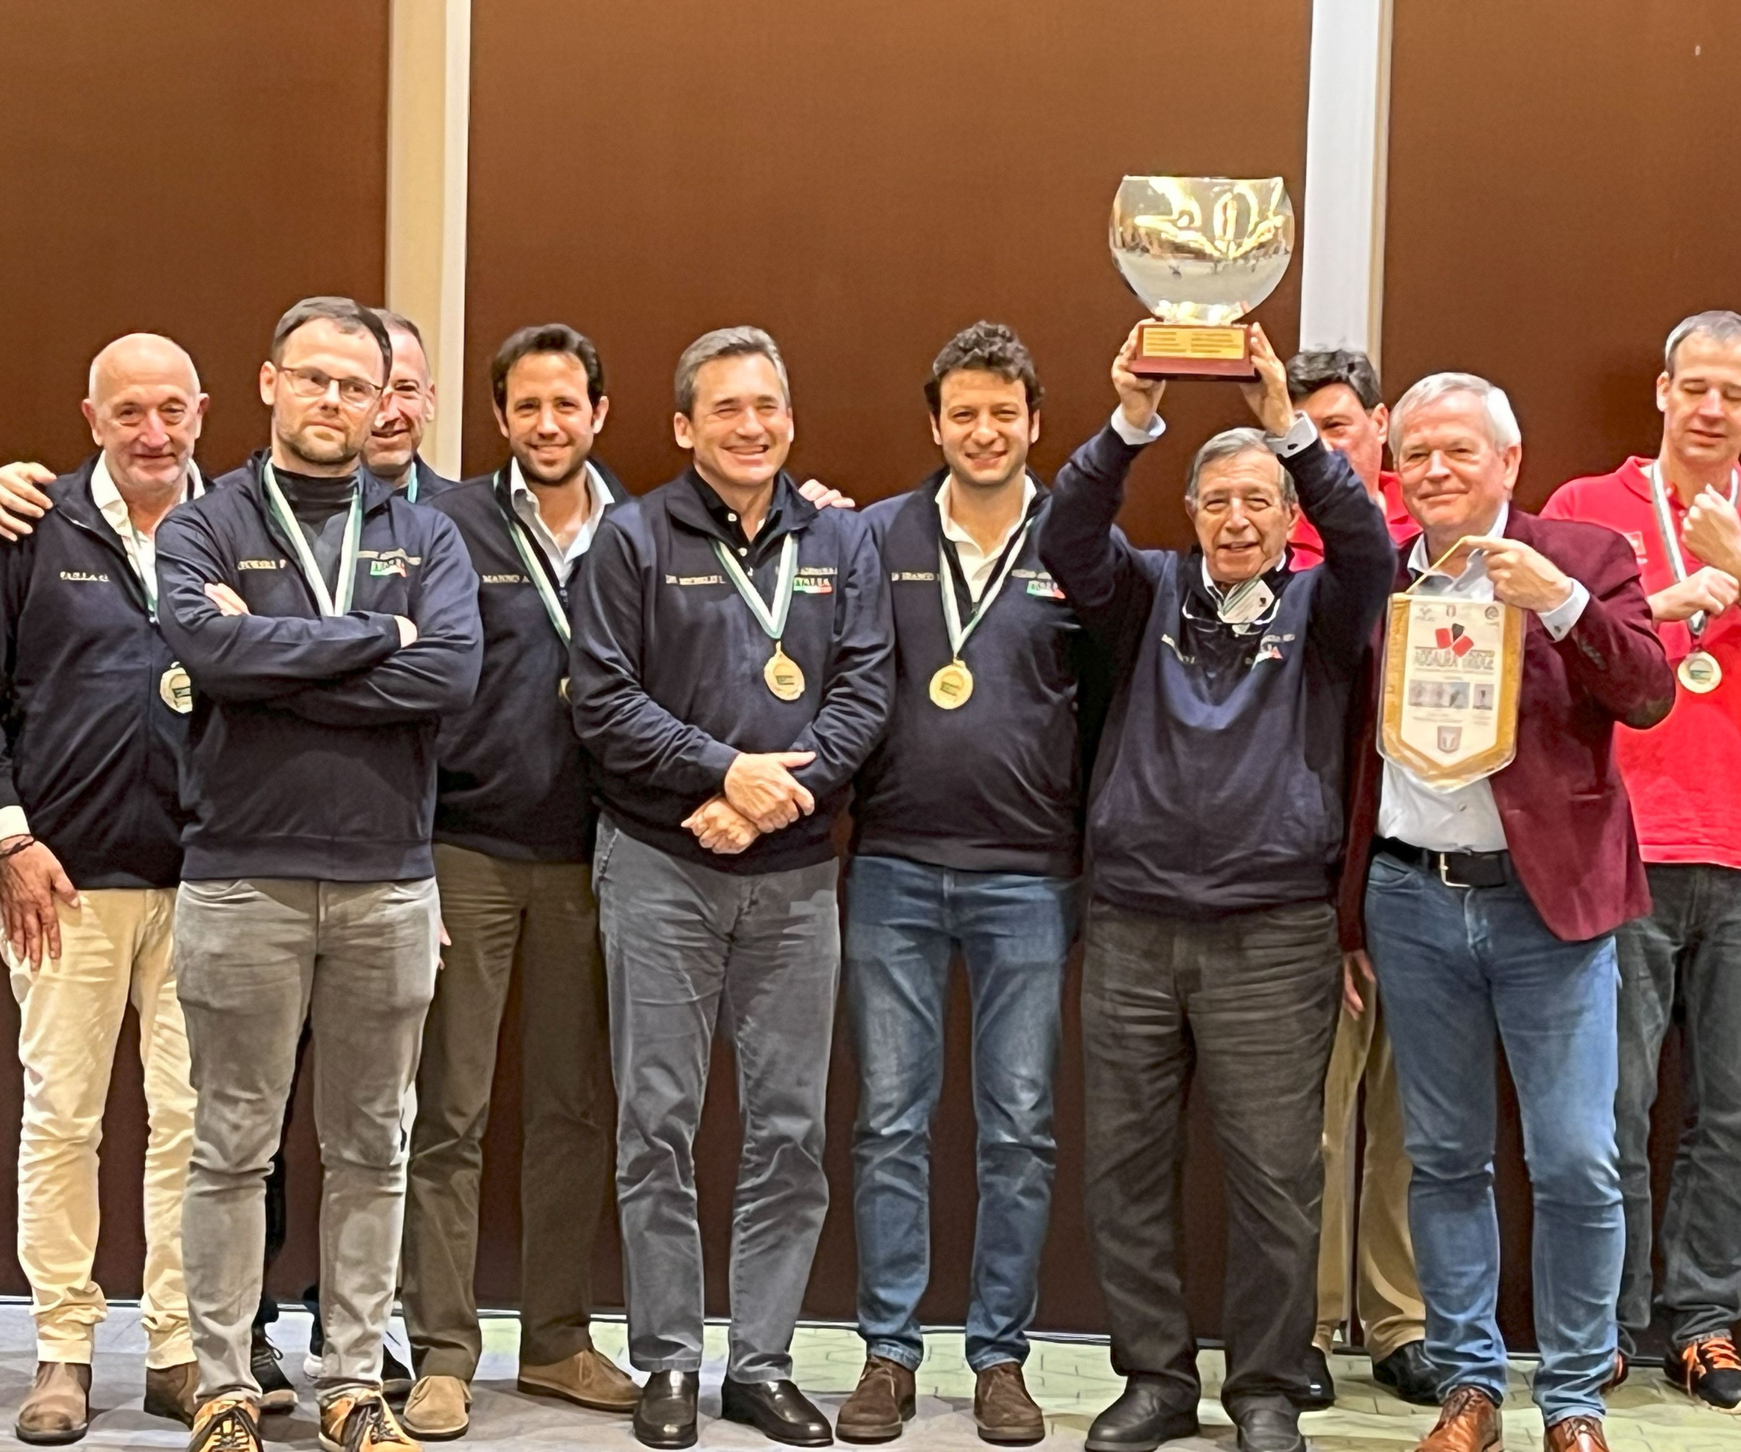
L’A.S.D. BRIDGE ADDAURA
L’A.S.D. Bridge Addaura di Palermo è stata costituita ad aprile del 2016. Nel suo «palmares» vanta 2 titoli italiani, 3 «Coppa Italia» ed a livello internazionale il titolo di Campione d’Europa nell’European Open Championship Cup del 2023 a Dubrovnick in Croazia (nella foto) ed un secondo posto nel 2024. Per festeggiare 10 anni di attività è stato pubblicato il volume «Bridge e Filatelia – tutto o quasi» che colma un vuoto poiché si tratta del primo testo, quasi completo, che tratta l’argomento. Nel libro sono riportati alcuni articoli sulla materia di cui desidero evidenziare gli scritti di due appassionati bridgisti e grandi filatelici: Roberto Passadore e Giuseppe Sabelli Fioretti.

Slide 3
LA MIA PRIMA COLLEZIONE
I francobolli mi hanno affascinato sin da piccolino. Non sono stato un vero filatelico nel senso pieno del termine e desidero ricordare nelle due foto il mio primo album di francobolli degli anni 50 in cui li conservavo religiosamente, incuriosito da tutto ciò che non conoscevo.

Slide 4
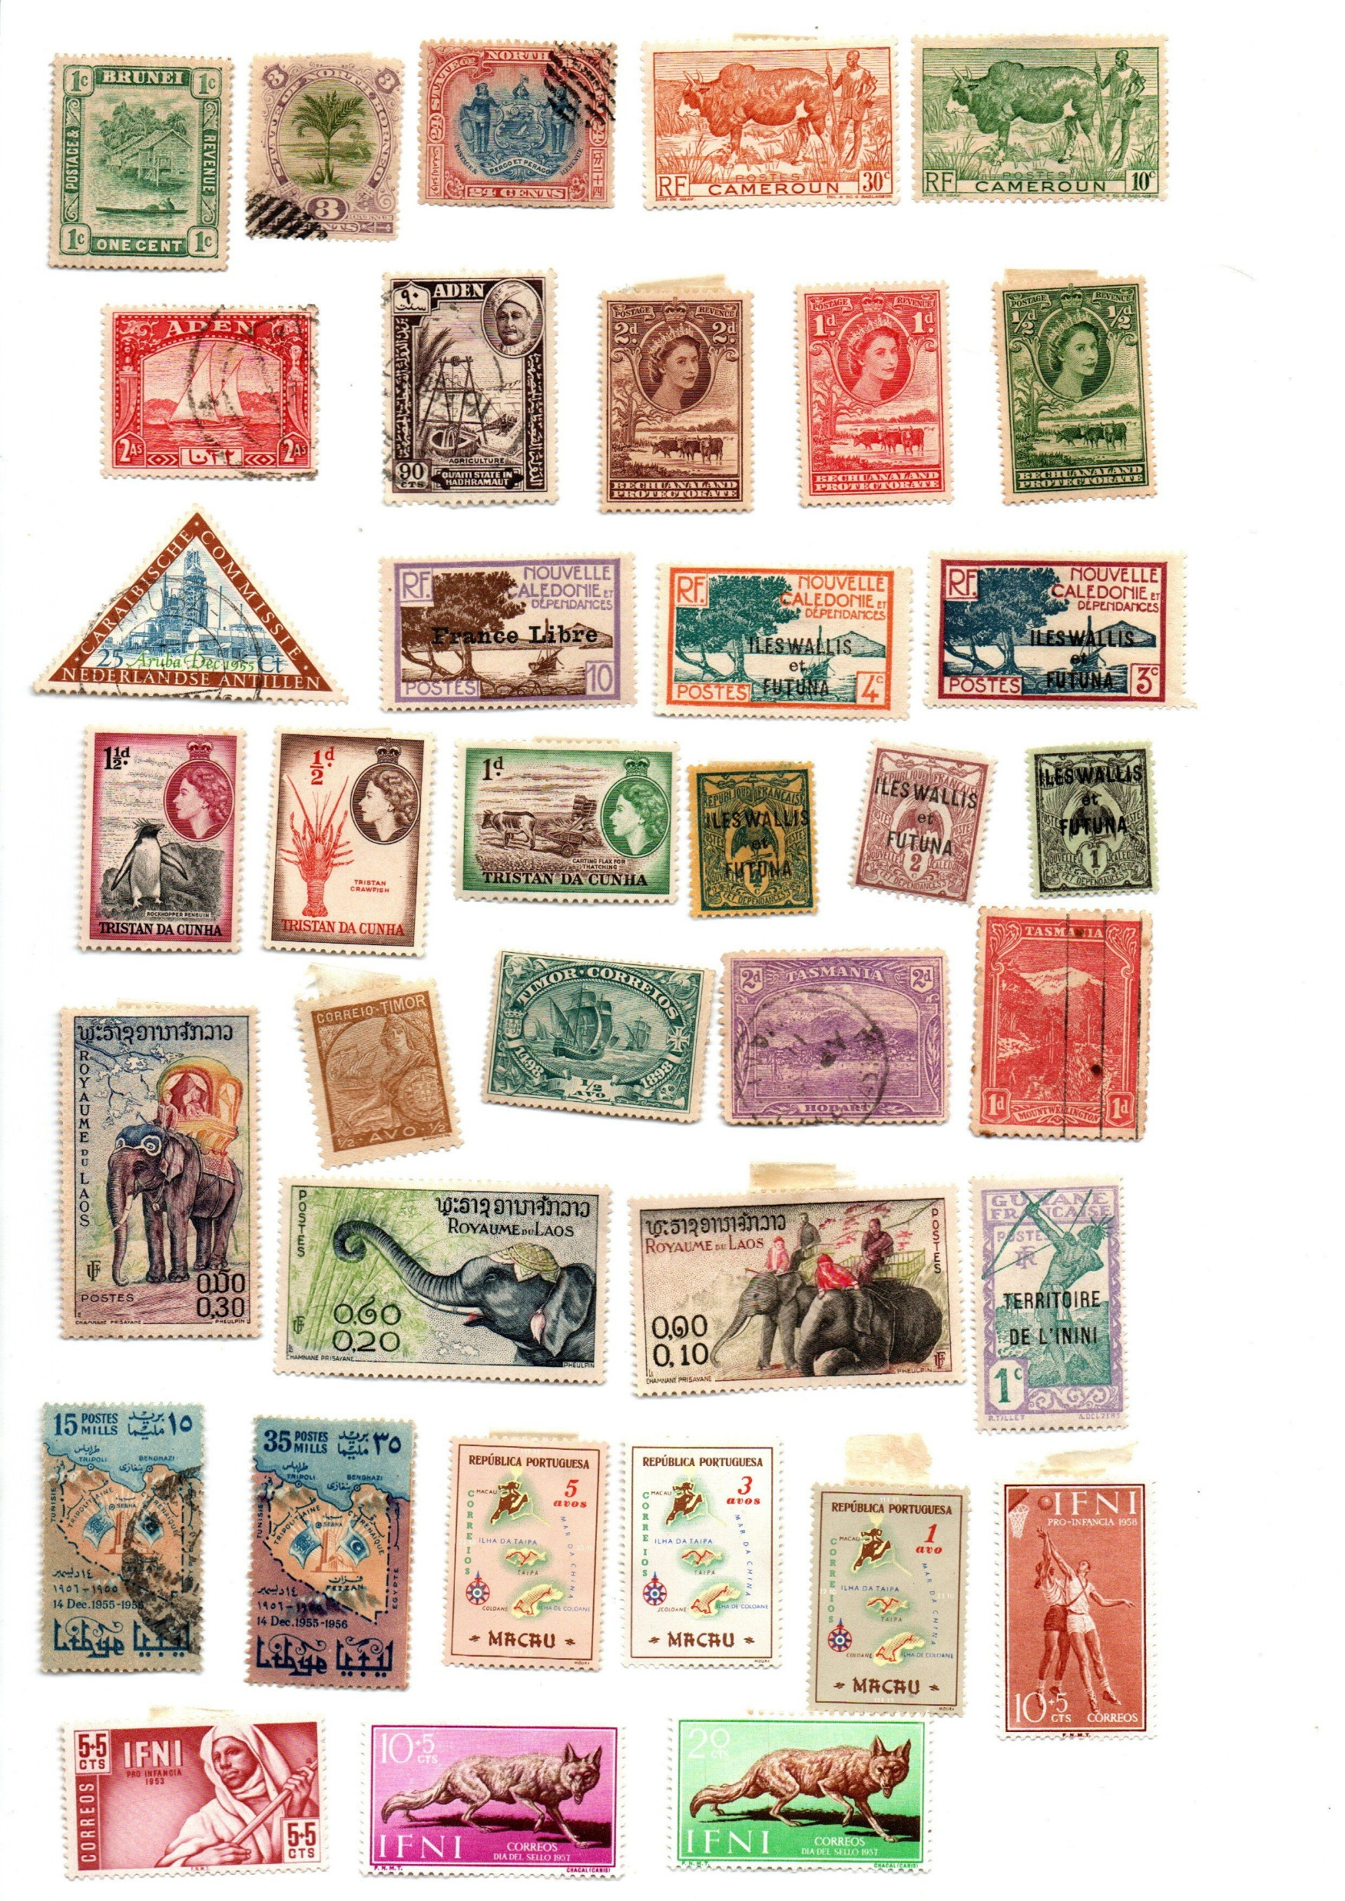
LA NASCITA DI UN LIBRO
Un libro non si inventa nasce dentro di te con l’antica passione per i francobolli che si unisce e si fonde a quella per il bridge in tutti i suoi aspetti: agonistici, collezionistici, etc.-
La filatelia ed il bridge hanno un comune denominatore: la comunicazione.
Con la filatelia si comunica ricordando: grandi eventi, monumenti, personaggi della storia, artisti, sportivi, politici.
Con il bridge si comunica tra compagni scambiandosi delle informazioni. Anche se con un sistema particolare di comunicazione, per raggiungere l’obiettivo comune della coppia: il miglior risultato possibile.
Nella foto alcuni francobolli, non di grande valore, della collezione che avevo da piccolino e che mi affascinavano per i luoghi esotici ed i soggetti spesso sconosciuti.

Slide 5
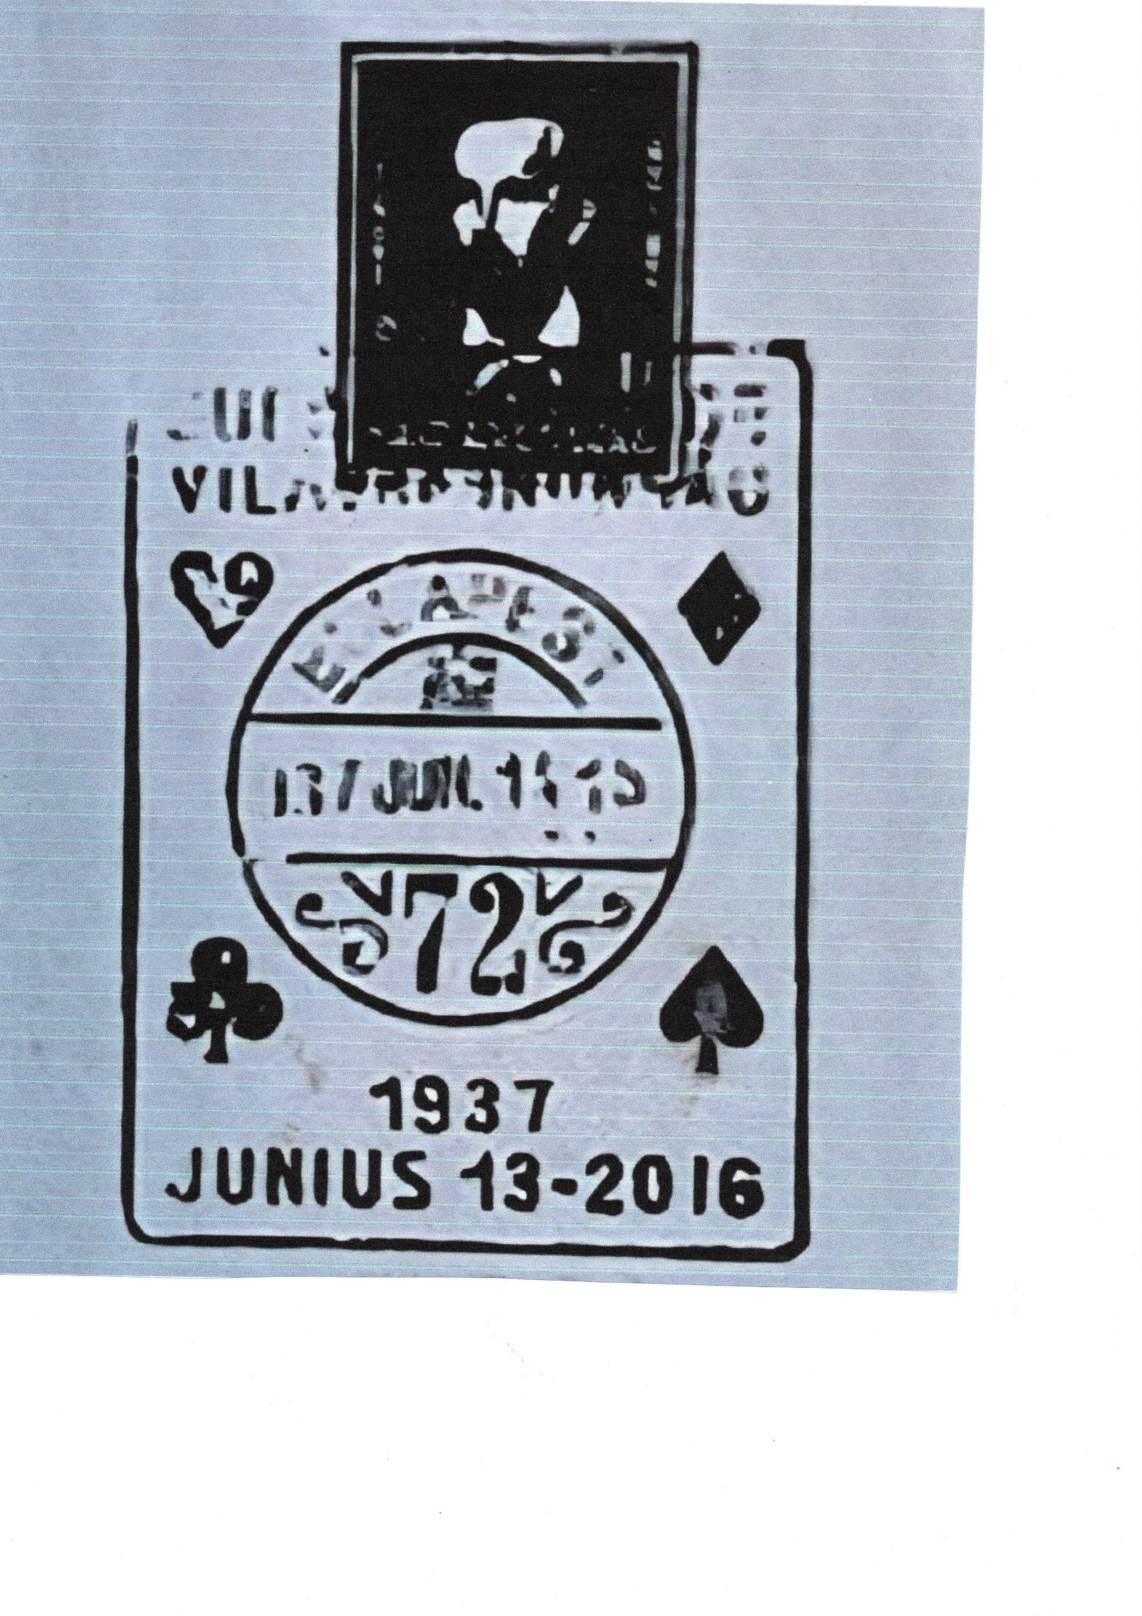
IL PRIMO ANNULLO POSTALE SUL BRIDGE
Nel 1937 dal 13 al 20 giugno a Budapest si è svolto il primo Campionato Mondiale di Bridge con la partecipazione di 17 rappresentative europee e 2 degli Stati Uniti: la squadra campione in carica negli USA ed un seconda squadra formata dal mitico Ely Culbertson che è riuscita a vincere il primo titolo mondiale.
In tale occasione si registra il primo annullo postale filatelico.
In Italia il bridge era agli albori: era stata costituita l’Associazione Italiana Ponte ( non bridge ), in ossequio all’autarchia del linguaggio. Grazie a quattro appassionati l’Italia ha partecipato a questo primo evento internazionale con Paolo Baroni, Pippo Moroni. Raoul Morpurgo, Enzo Pontremoli.

Slide 6
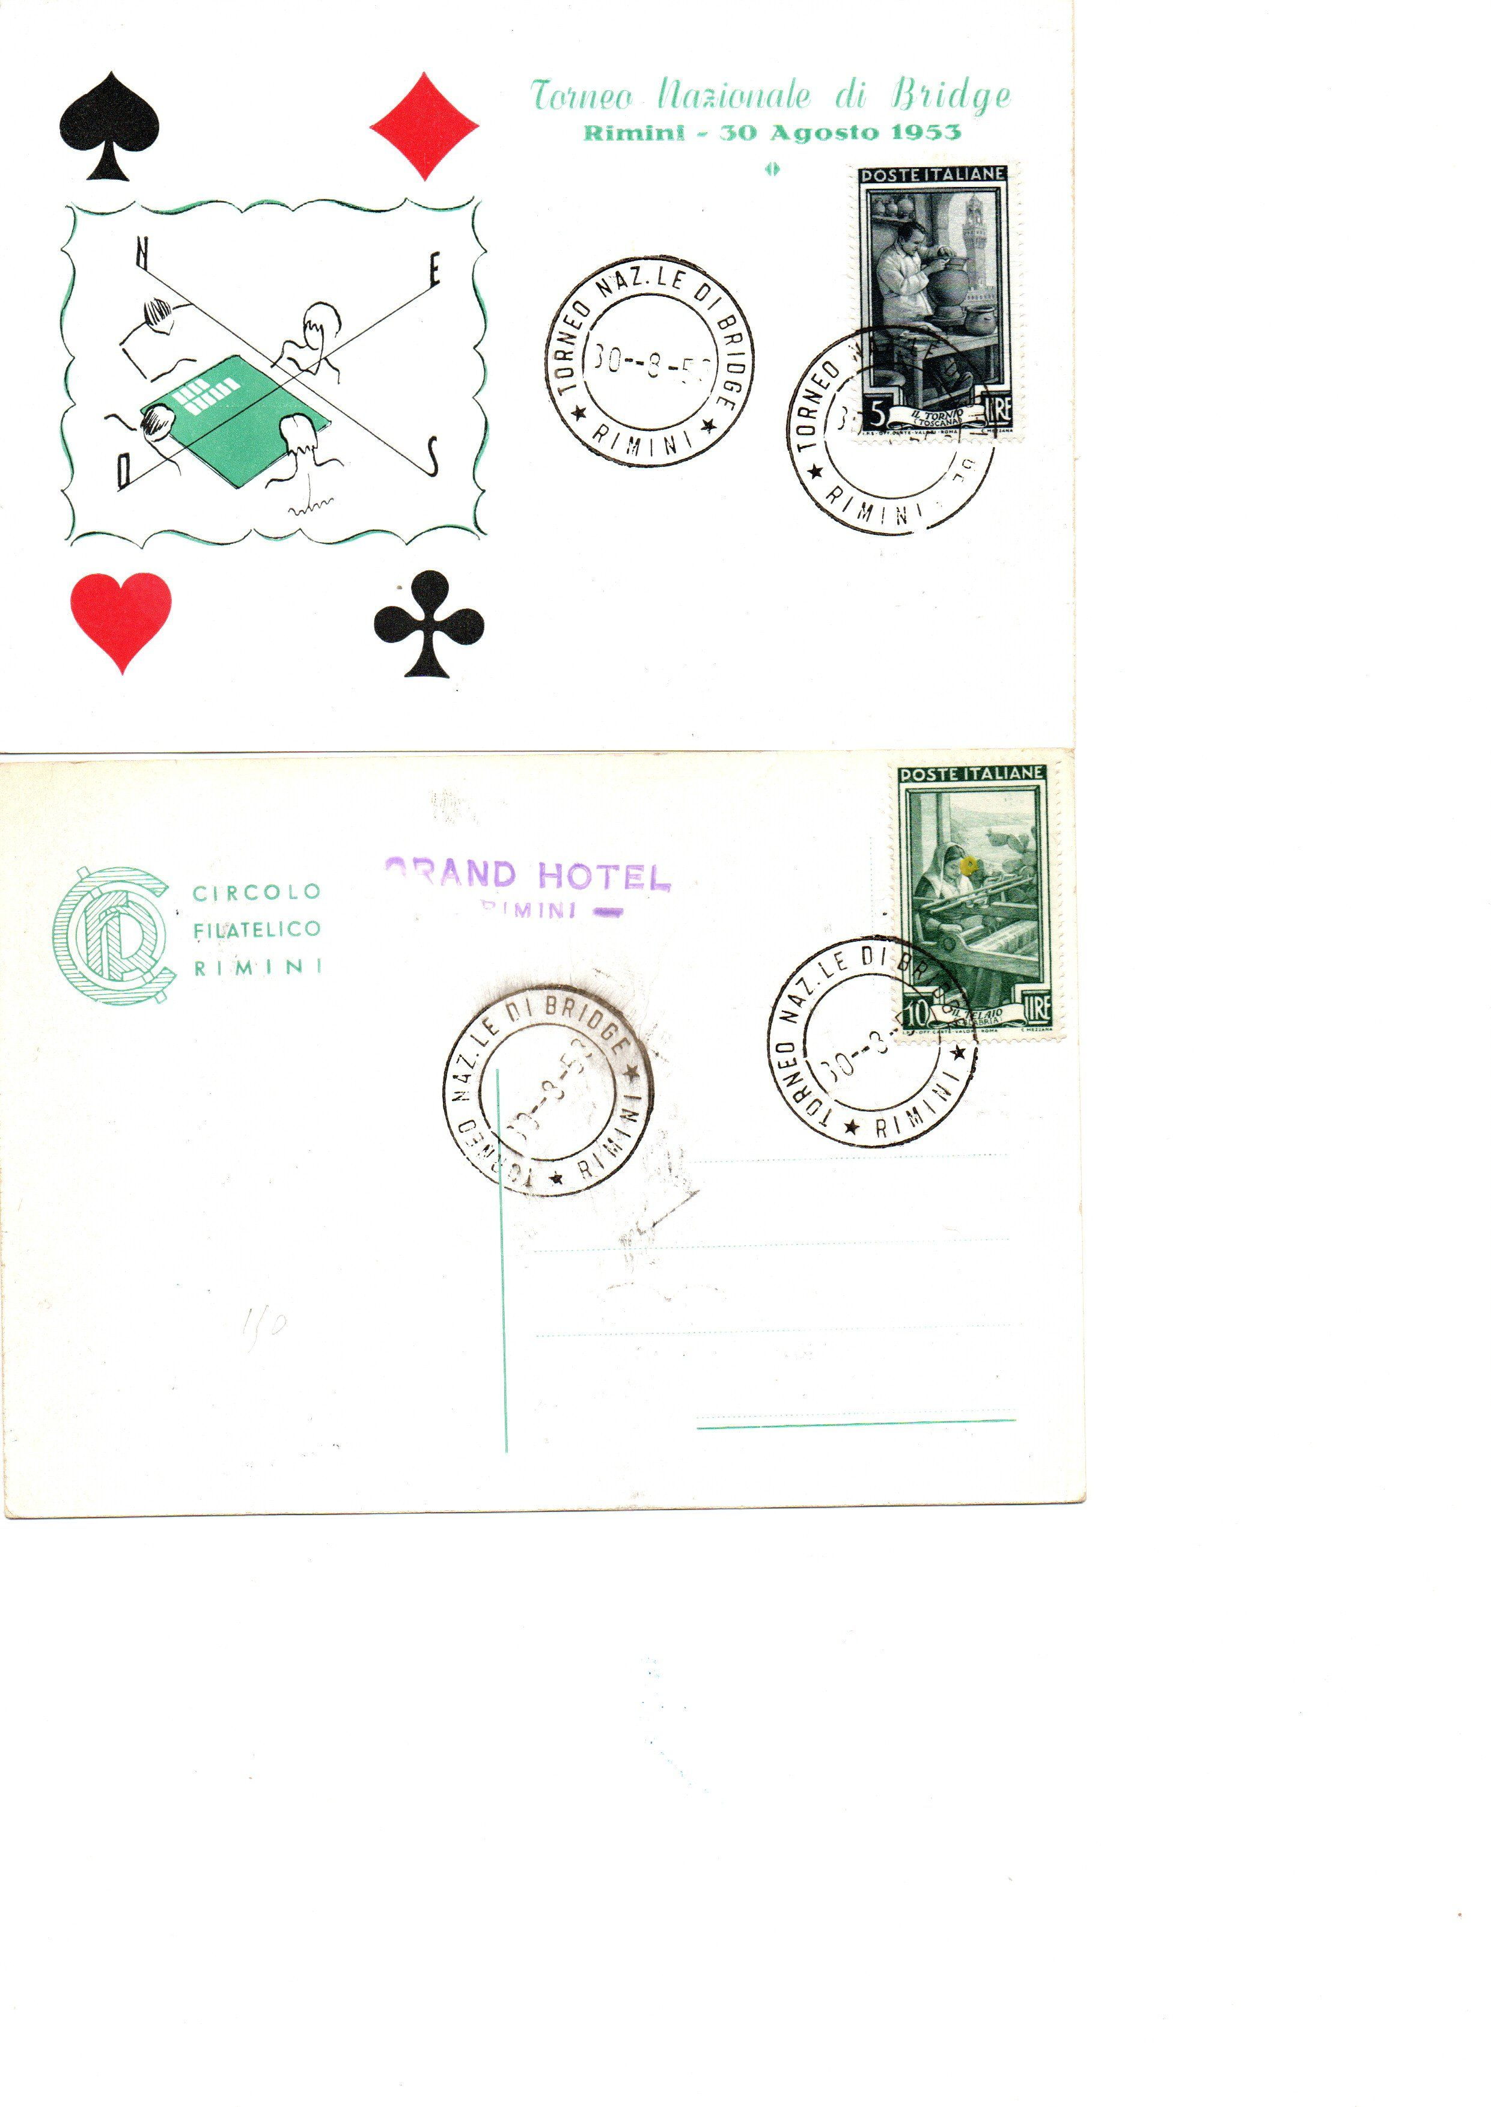
IL PRIMO ANNULLO IN ITALIA
Uno dei primi tornei di bridge in Italia con valenza nazionale è stato quello organizzato a Rimini dalla locale Associazione nel 1953. La manifestazione è diventata un evento «internazionale nel 1958 sino al 1972, quando si è disputata la XX ed ultima edizione. Nelle foto in questa e nella slide successiva gli annulli postali dal 1953 al 1958 e due cartoline del 1972.

Slide 7
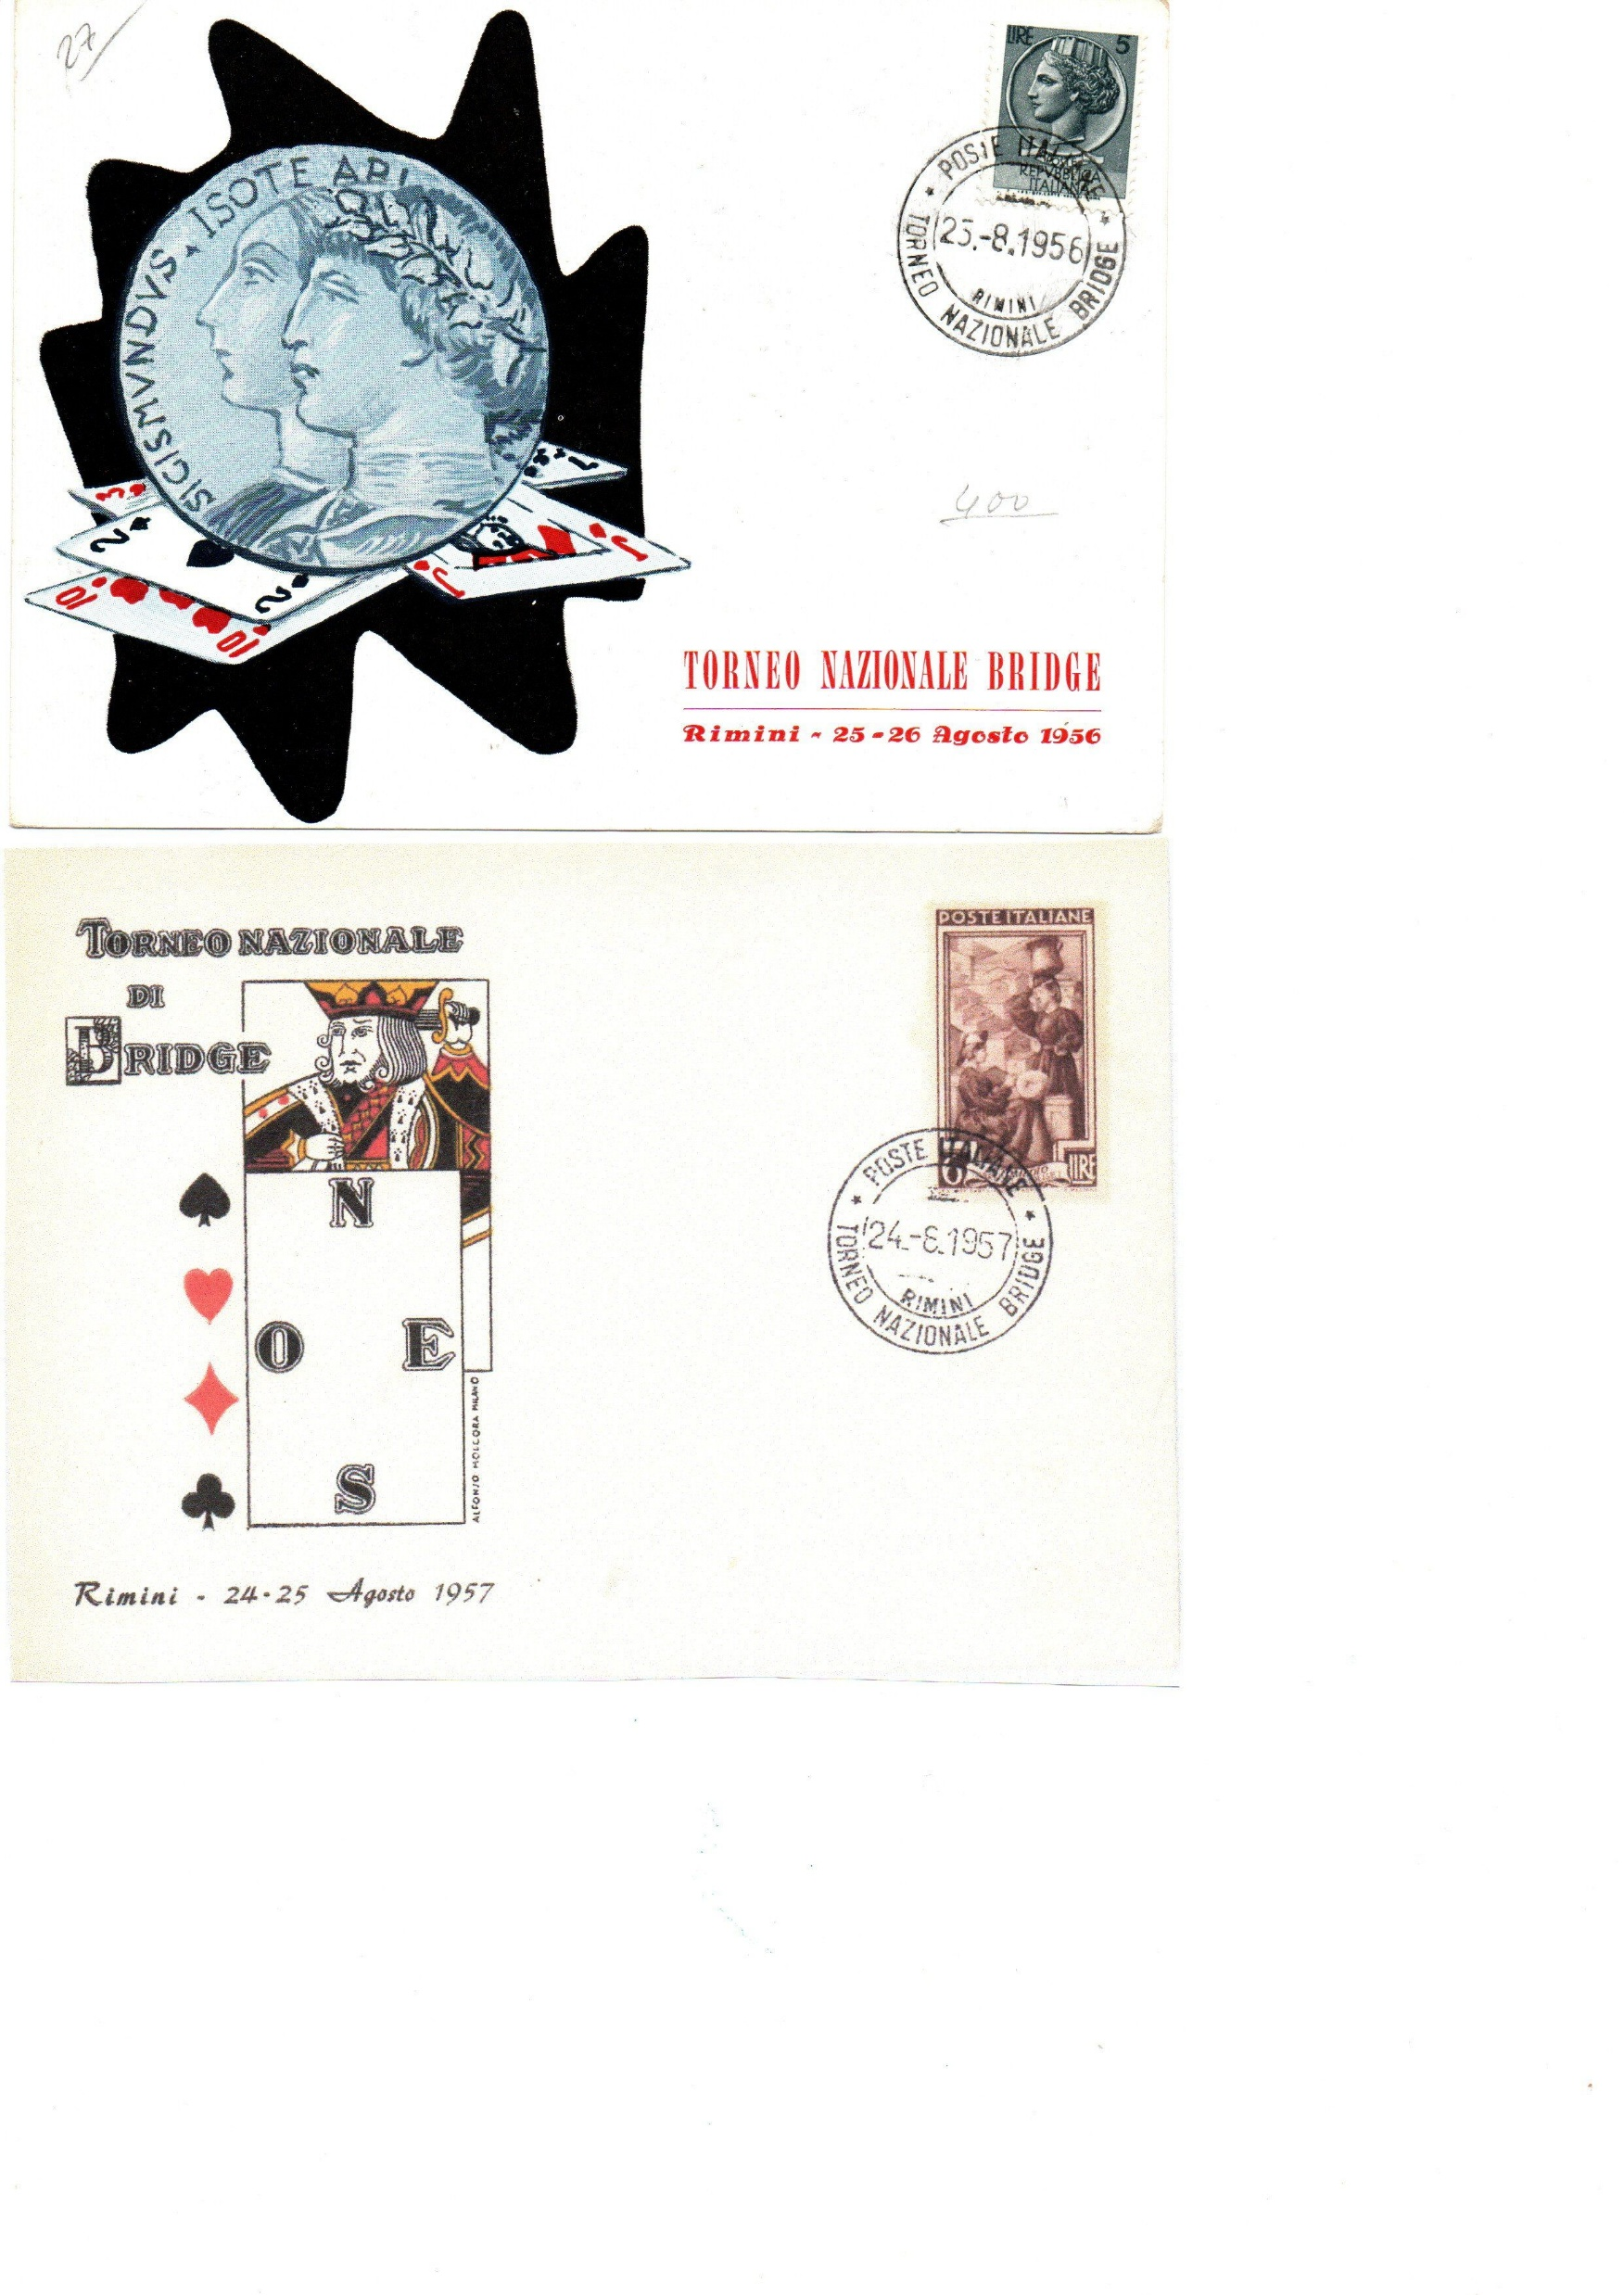
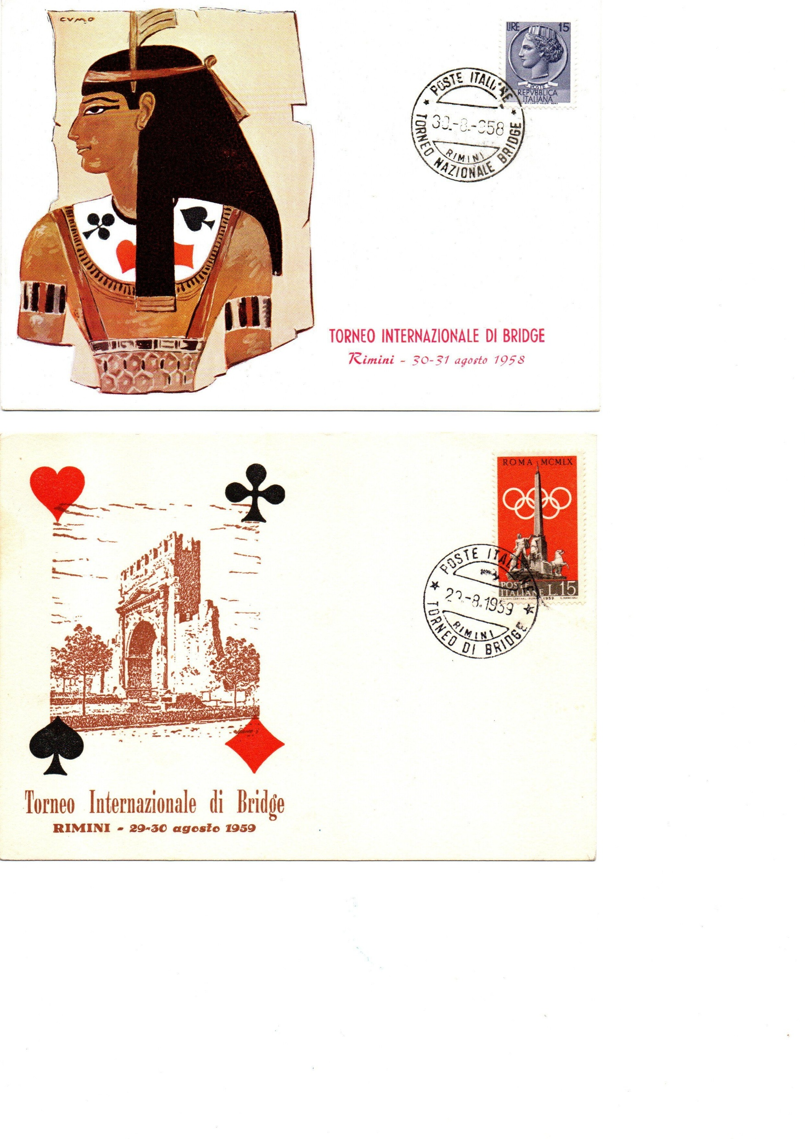
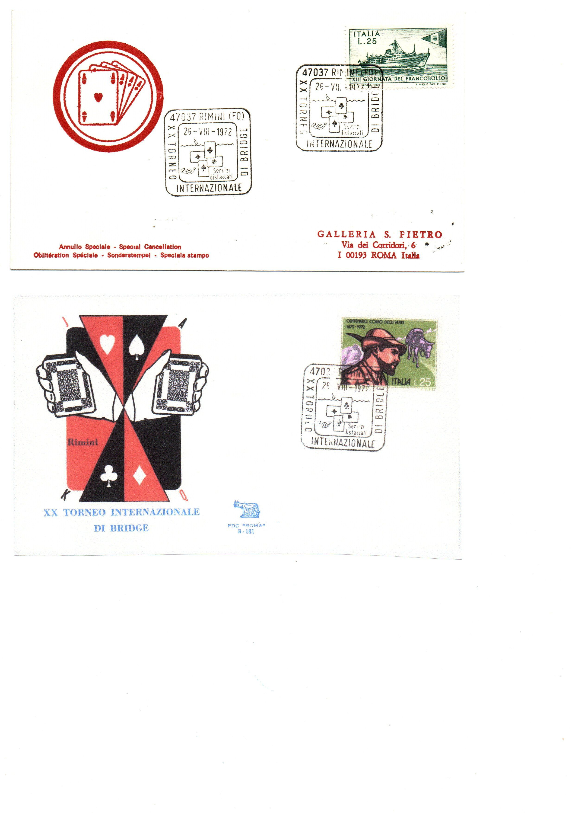
I TORNEI DI BRIDGE DI RIMINI

Slide 8
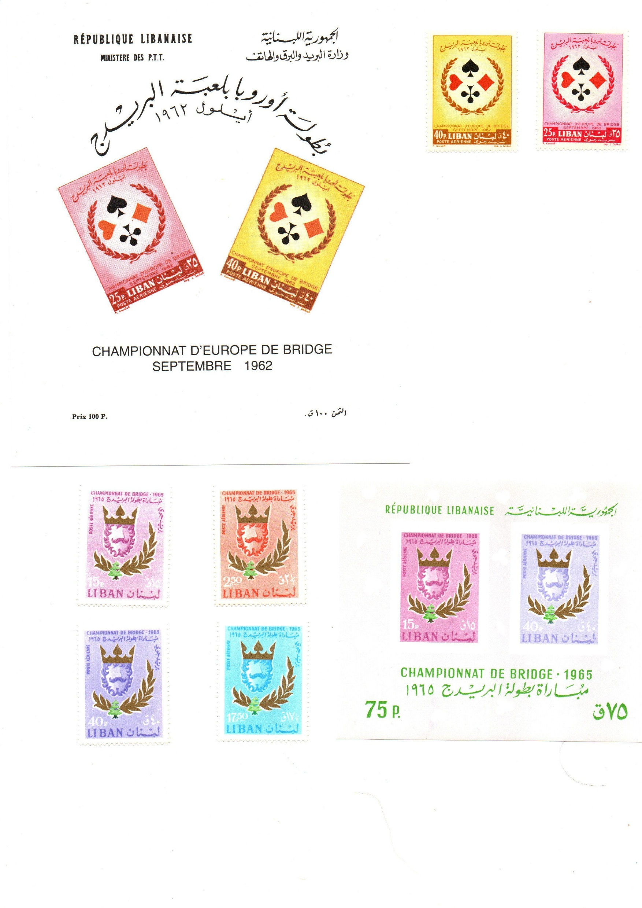
LE PRIME EMISSIONI FILATELICHE NEL MONDO: LIBANO 1962 E 1965.
Nel 1962 si è svolto a Beirut in Libano la 22° edizione del Campionato Europeo di Bridge e le poste libanesi hanno emesso due francobolli del valore facciale di 25 e 40 lire libanesi ( sui francobolli è riportata la dizione francese «livres»). Nel 1965 il Libano emette una serie di 4 francobolli dedicati ai campionati del mondo di bridge, che si svolgono a Buenos Aires del valore facciale di: 2.50, 15, 17.50, 40 lire libanesi. La Nazionale Italiana conquista il titolo di Campione del Mondo con Giorgio Belladonna, Massimo D’Alelio, Pietro Forquet, Camillo Pabis Ticci e Sergio Osella «Captain non player».

Slide 9
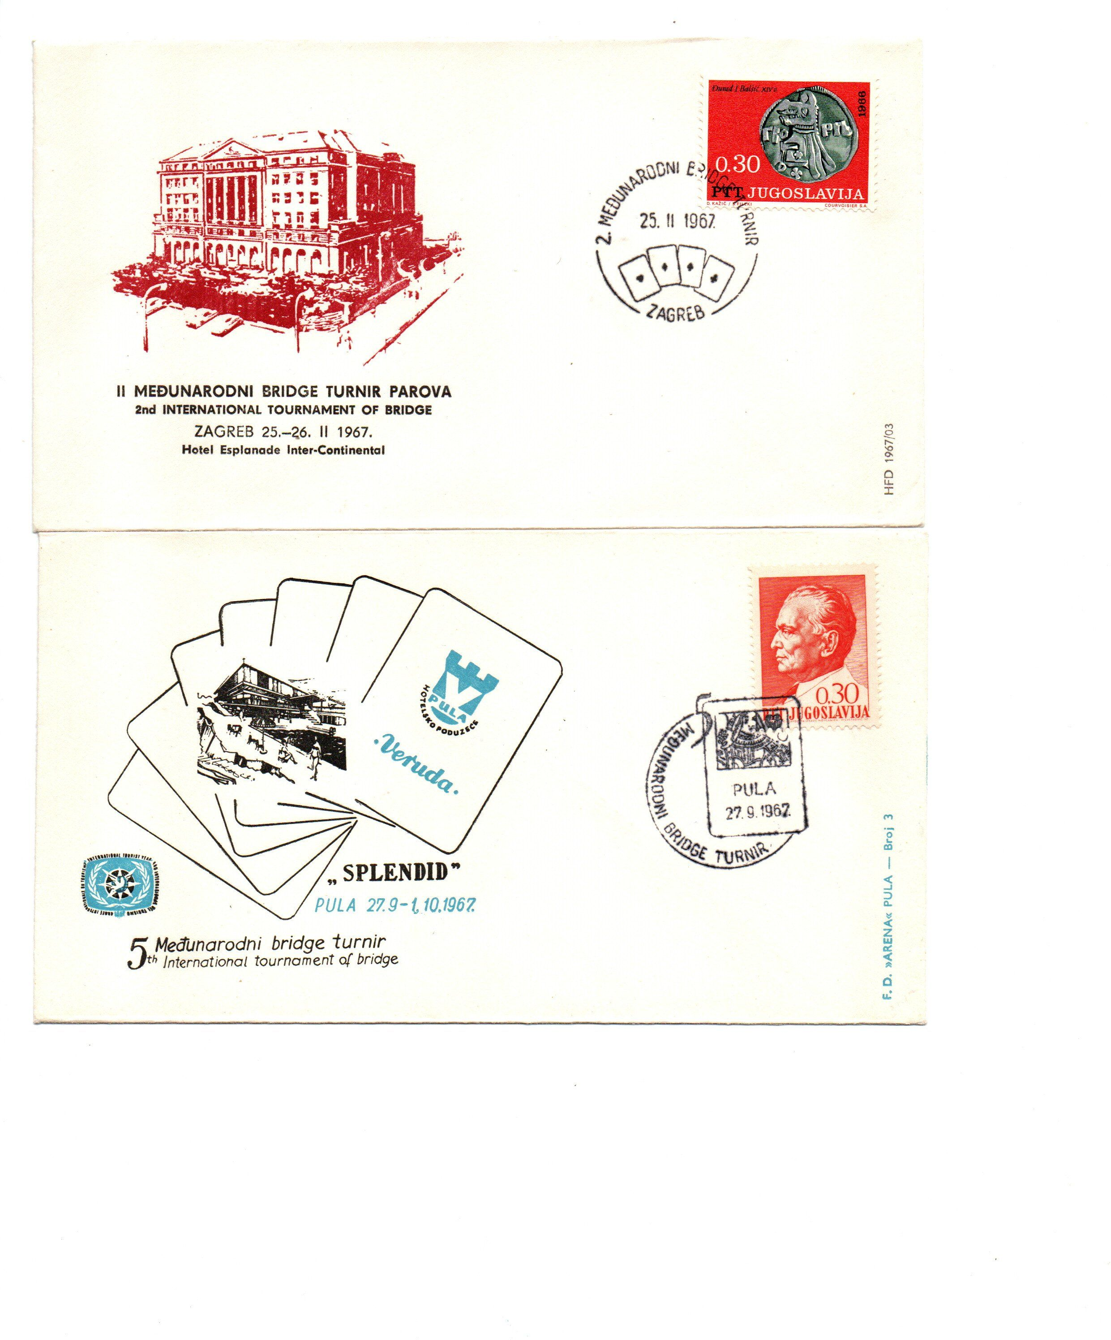
GLI ANNULLI POSTALI IN JUGOSLAVIA
Nel 1967 la Jugoslavia dedica due annulli postali ai Tornei Internazionali di Bridge di Zagabria e di «Pula» cioè Pola in italiano. Il Torneo di Pola si disputa ancora oggi, con grande successo. Lo scorso anno ha registrato oltre 600 partecipanti nei tornei a coppie e squadre.

Slide 10
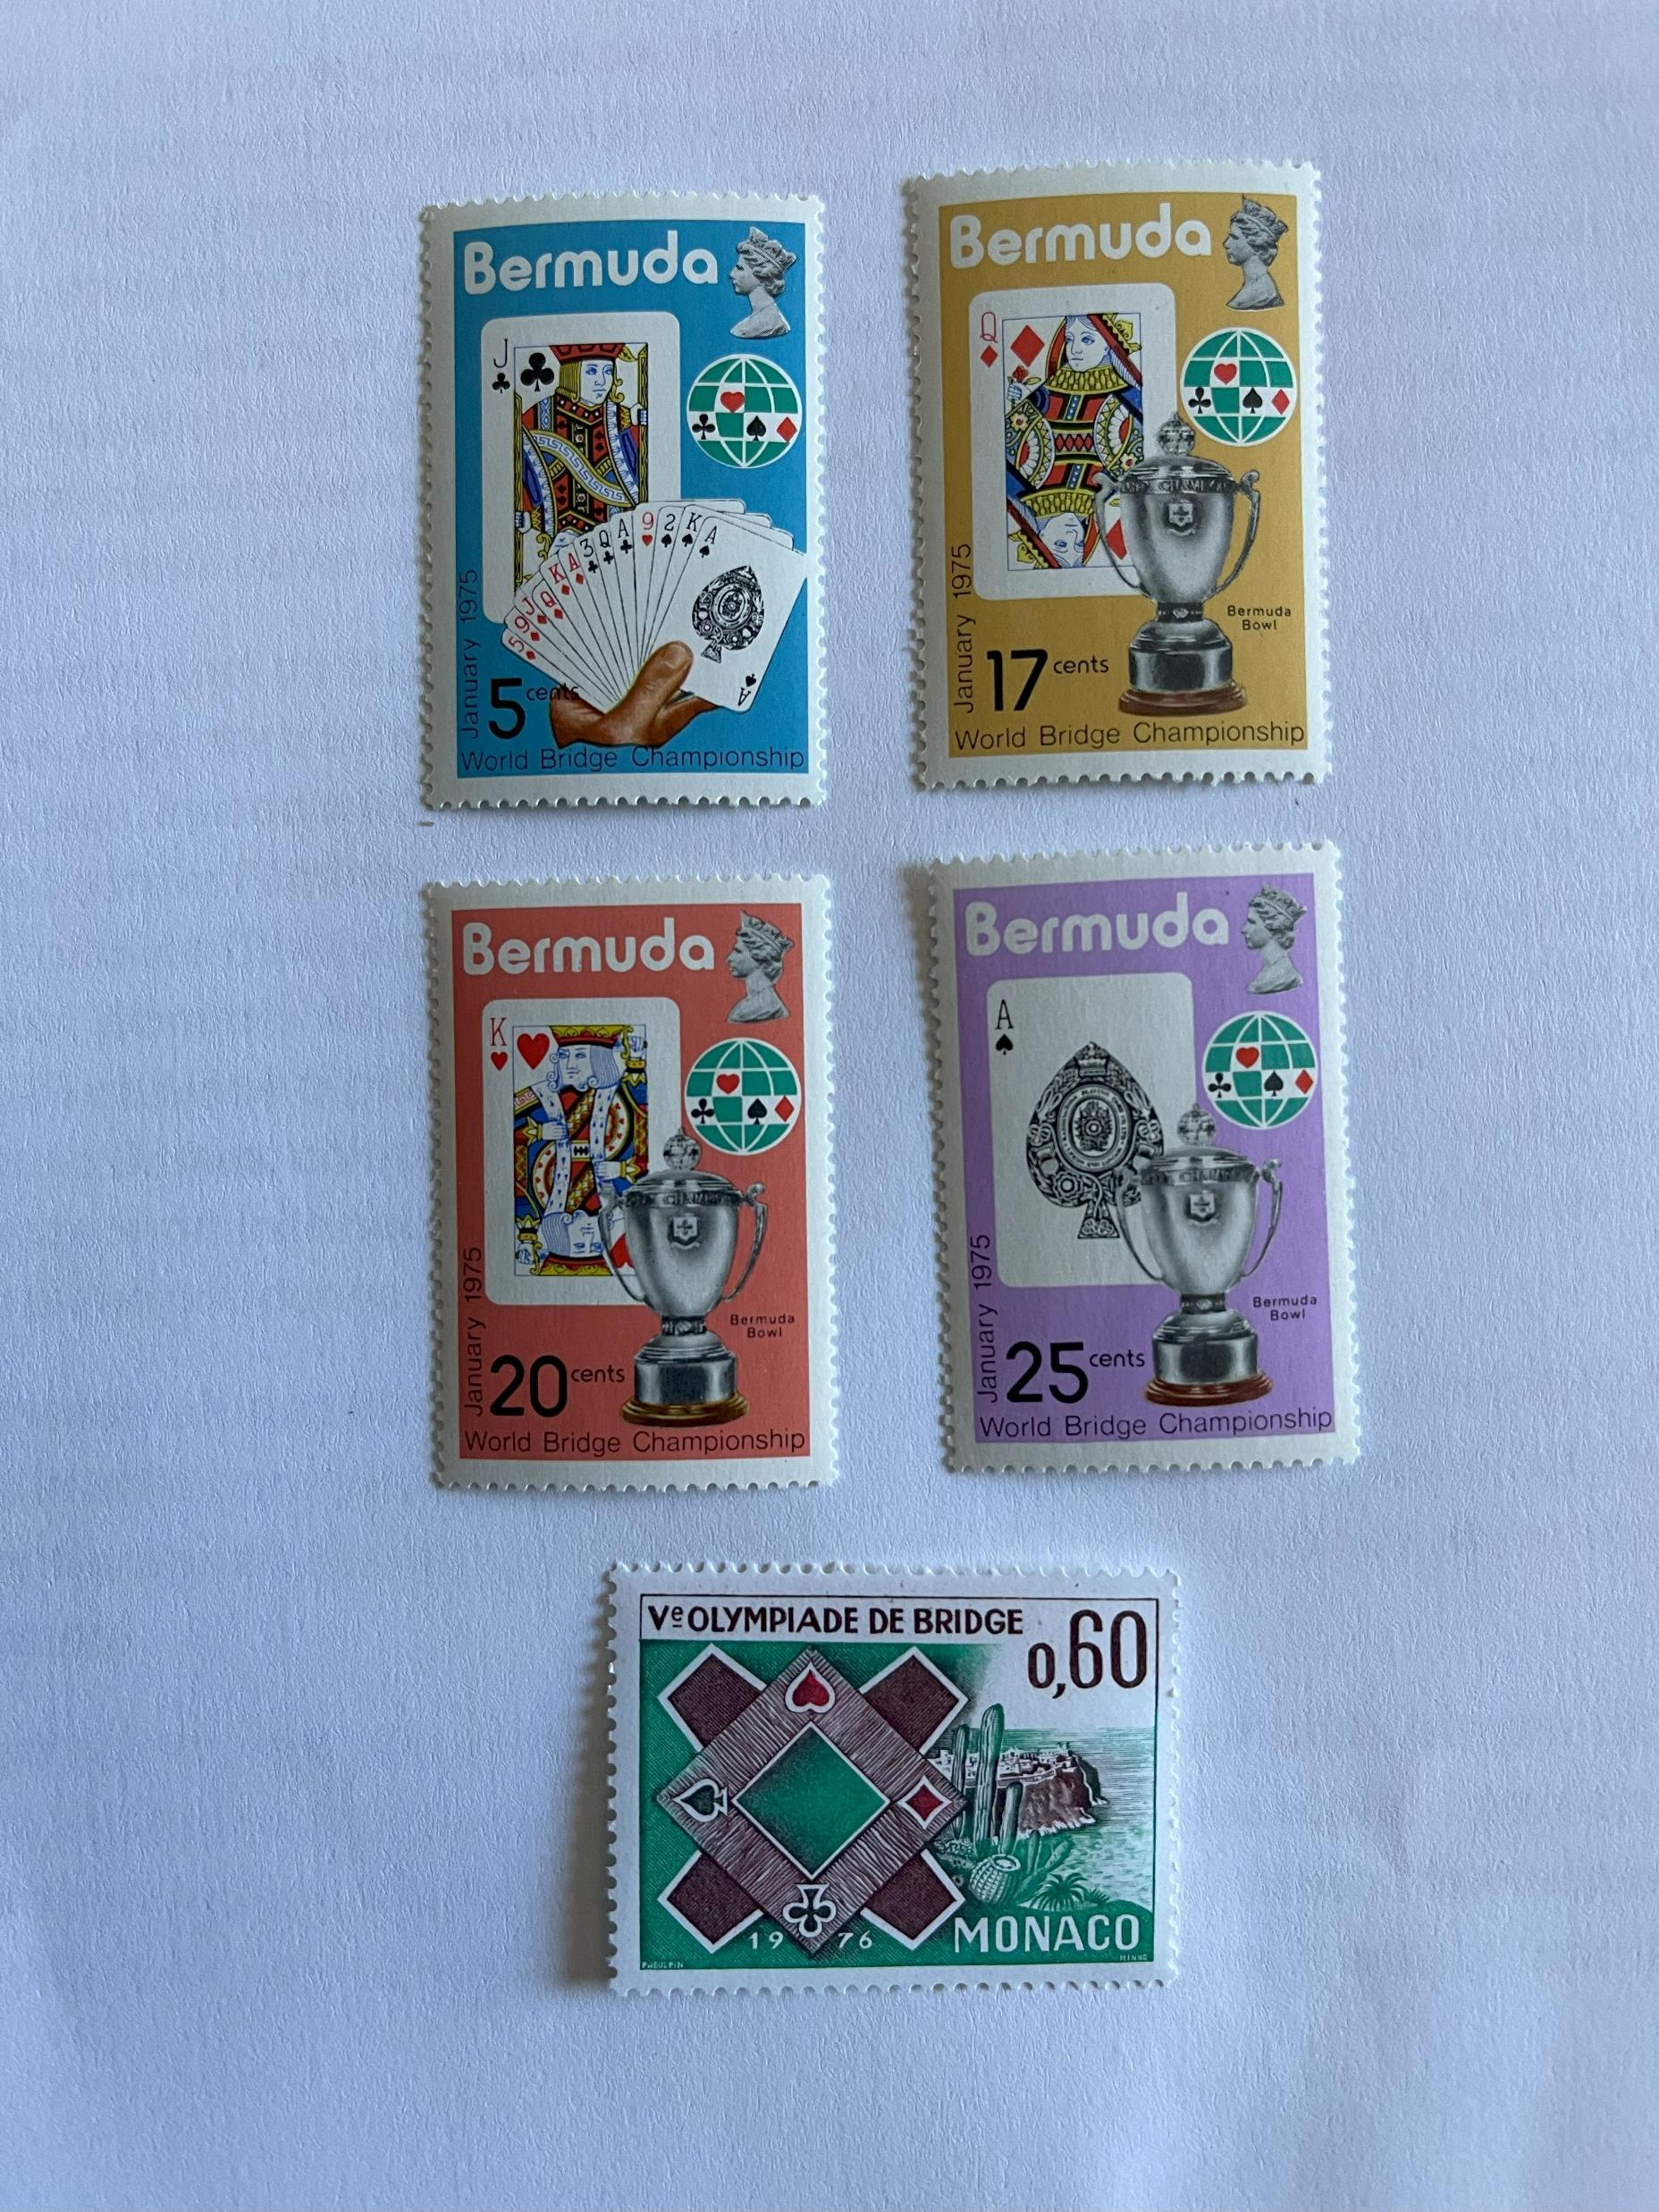
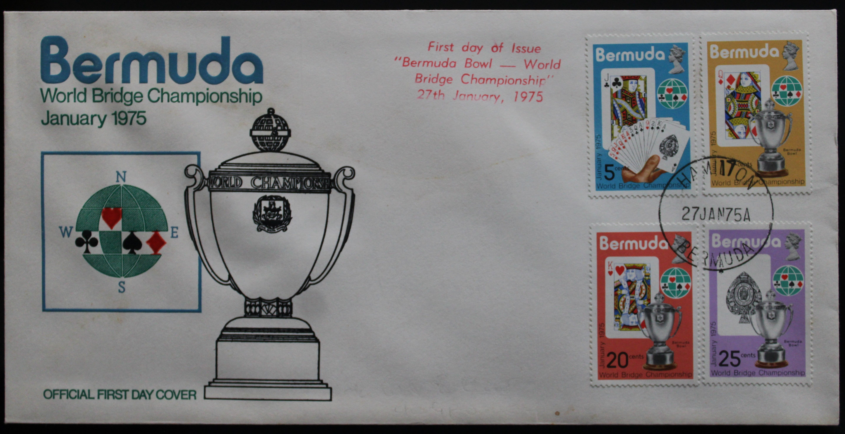
BERMUDA: WORLD BRIDGE CHAMPIONSHIP 1975
Per la successiva emissione filatelica occorre aspettare dieci anni : gennaio 1975 con i Campionati del Mondo disputati a Southampton nelle Bermuda. Quattro valori : 5, 17, 20, 25 centesimi di dollaro delle Bermude. Campione del Mondo la Nazionale Italiana di bridge con Giorgio Belladonna, Benito Garozzo, Sergio Zucchelli, Arturo Franco, Vito Pittalà, Gianfranco Facchini e Sandro Salvetti come capitano non giocatore. L’anno successivo nel 1976 è la Francia a dedicare un francobollo al bridge in occasione della quinta Olimpiade di bridge con valore facciale 60 centesimi di franco francese.

Slide 11
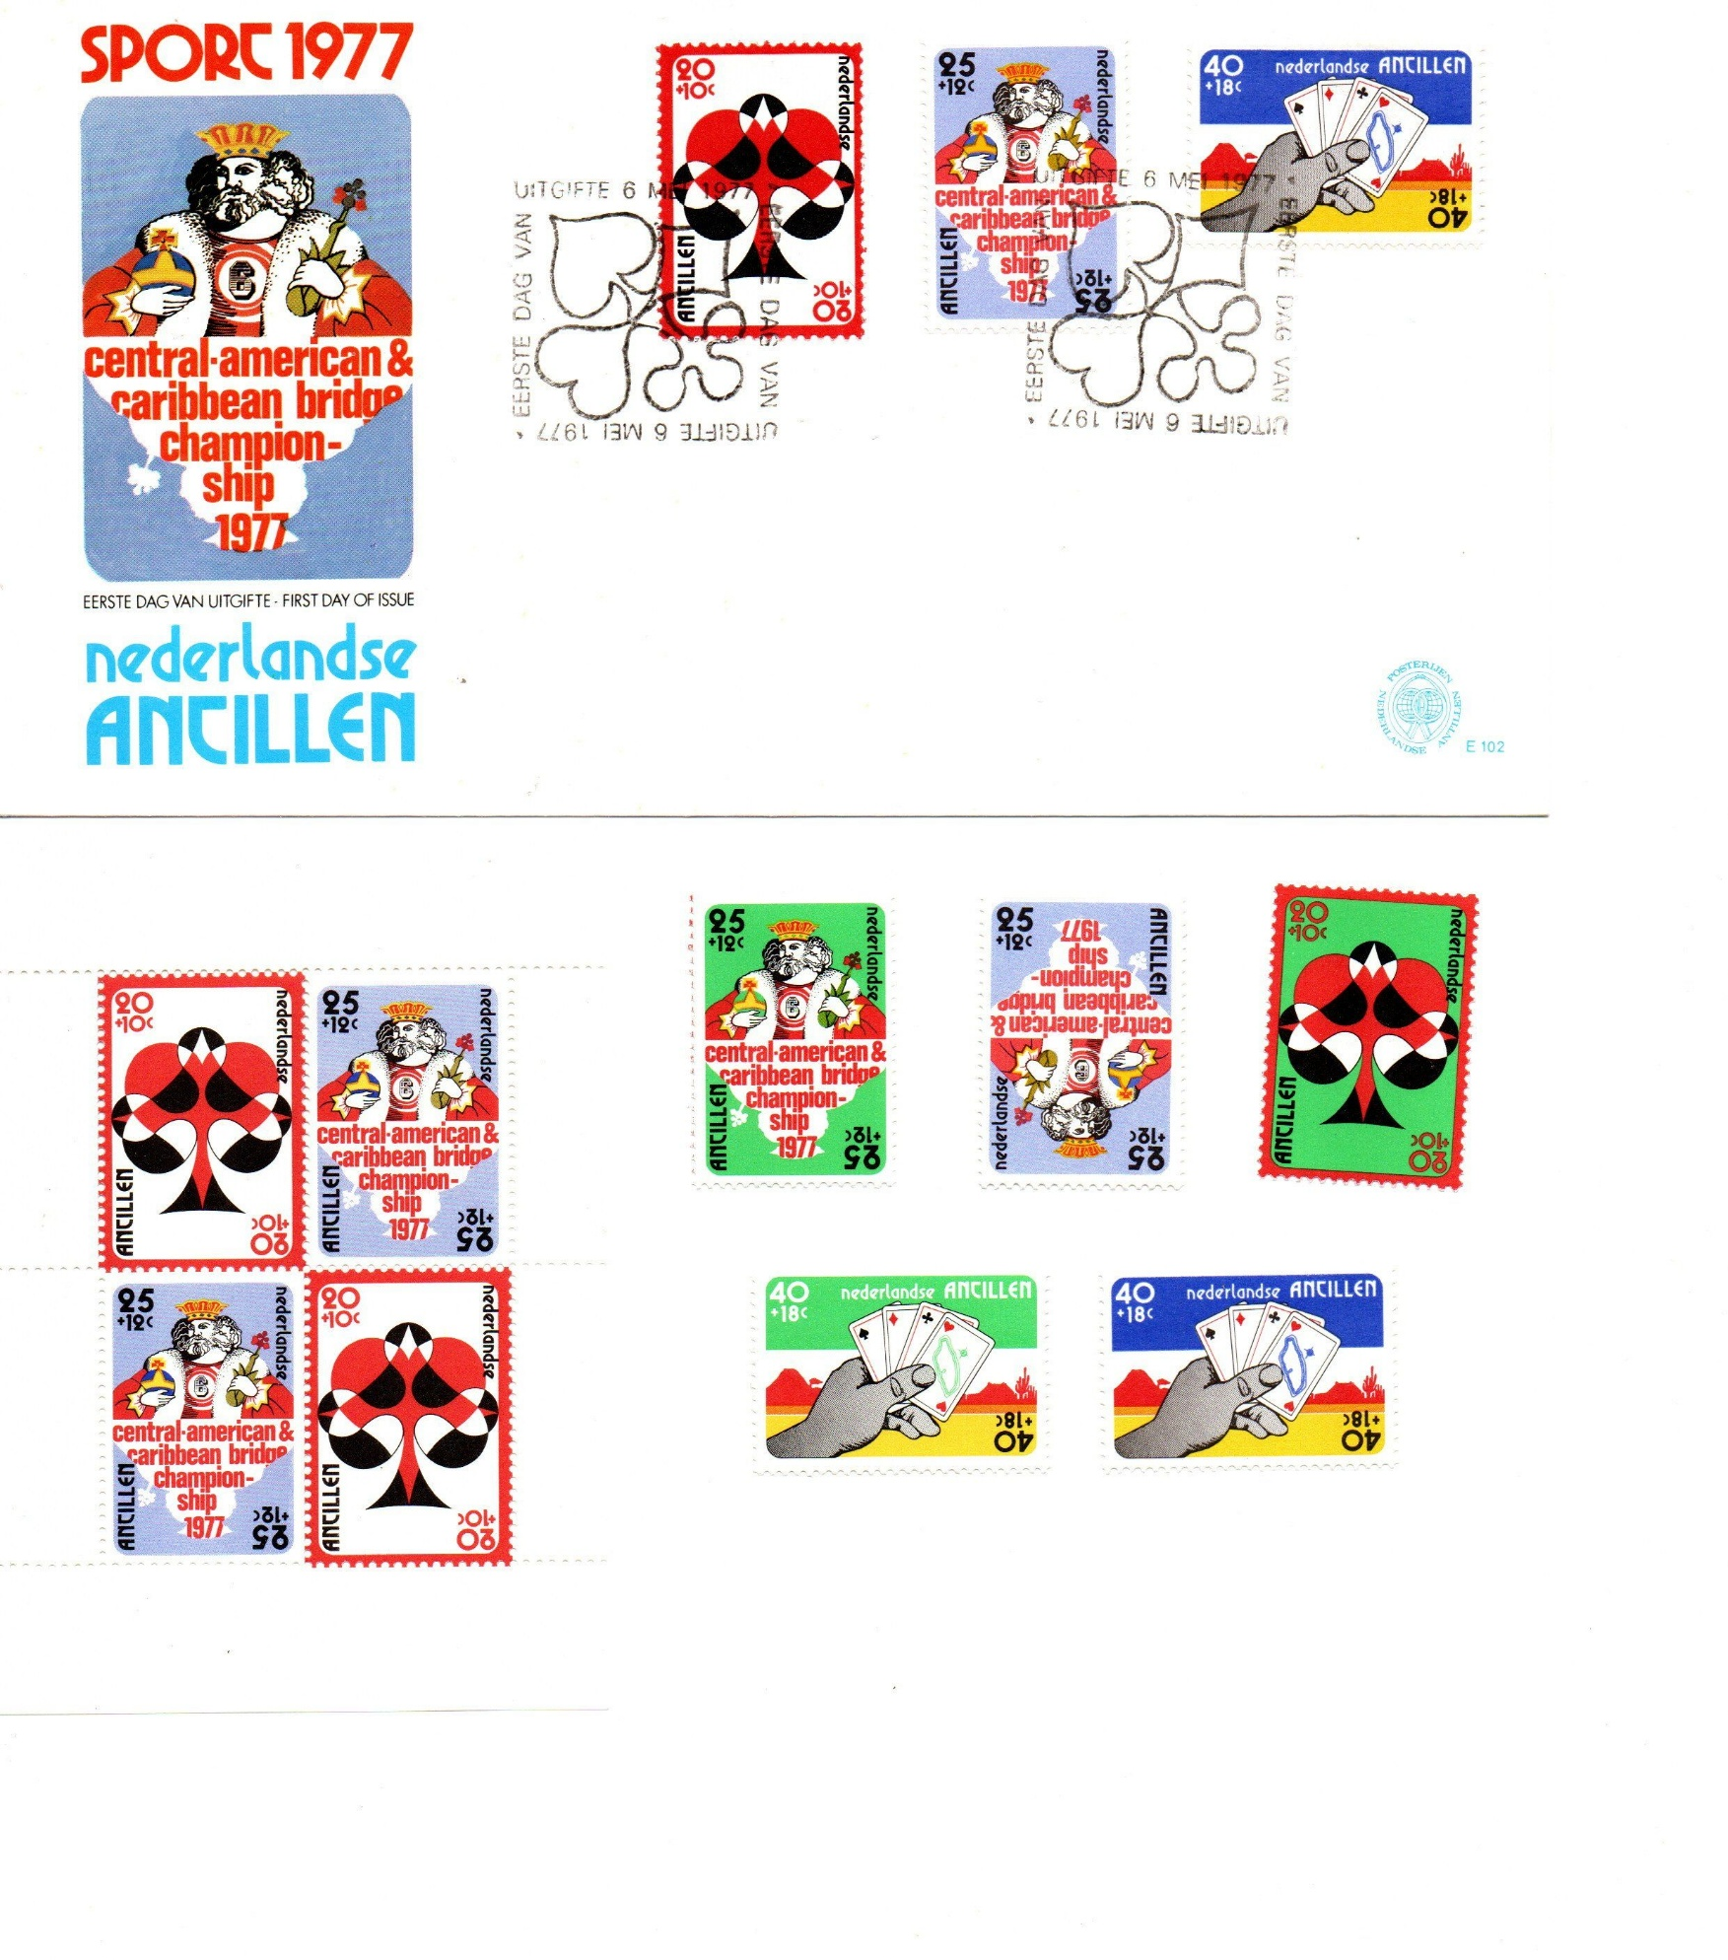
ANTILLE OLANDESI: ARUBA 1977
Nel 1977 nell’isola di Aruba «one happy island» che sino al 1986 assieme a Curacao e Saint Maarten formano le Antille Olandesi, si è svolta la sesta edizione del Campionato di bridge del Centro America e Caraibi – CAC - . In occasione di tale evento furono stampati tre francobolli anche in foglietto e con colori diversi del valore facciale di 20+10, 25+12, 40+18 centesimi di fiorino olandese.

Slide 12
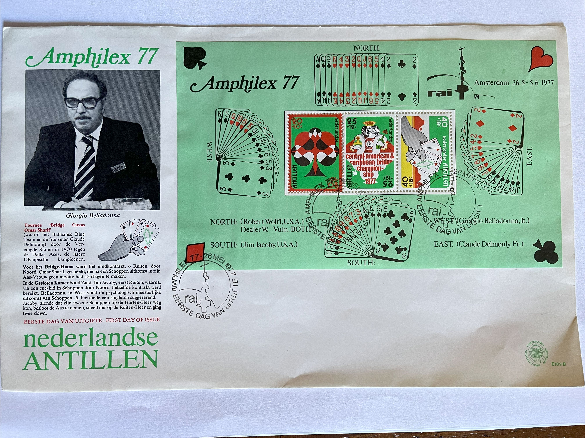
AM.PHI.LEX 77 E GIORGIO BELLADONNA
Le Antille Olandesi hanno stampato una busta dedicata alla seconda edizione dell’esposizione filatelica internazionale AMsterdam PHilatelic EXhibition del 1977 ed al campione di bridge l’italiano Giorgio Belladonna riportando una «smazzata» ripresa dalla maratona di 840 smazzate giocata negli «States» dagli «Aces di Dallas» contro lo «Sharif Circus» di Omar Sharif nel 1970. Belladonna in coppia con il francese Delmouly giocò una determinata «carta», ingannando l’avversario, il campione americano Jim Jacoby, sul possesso del re di picche.

Slide 13
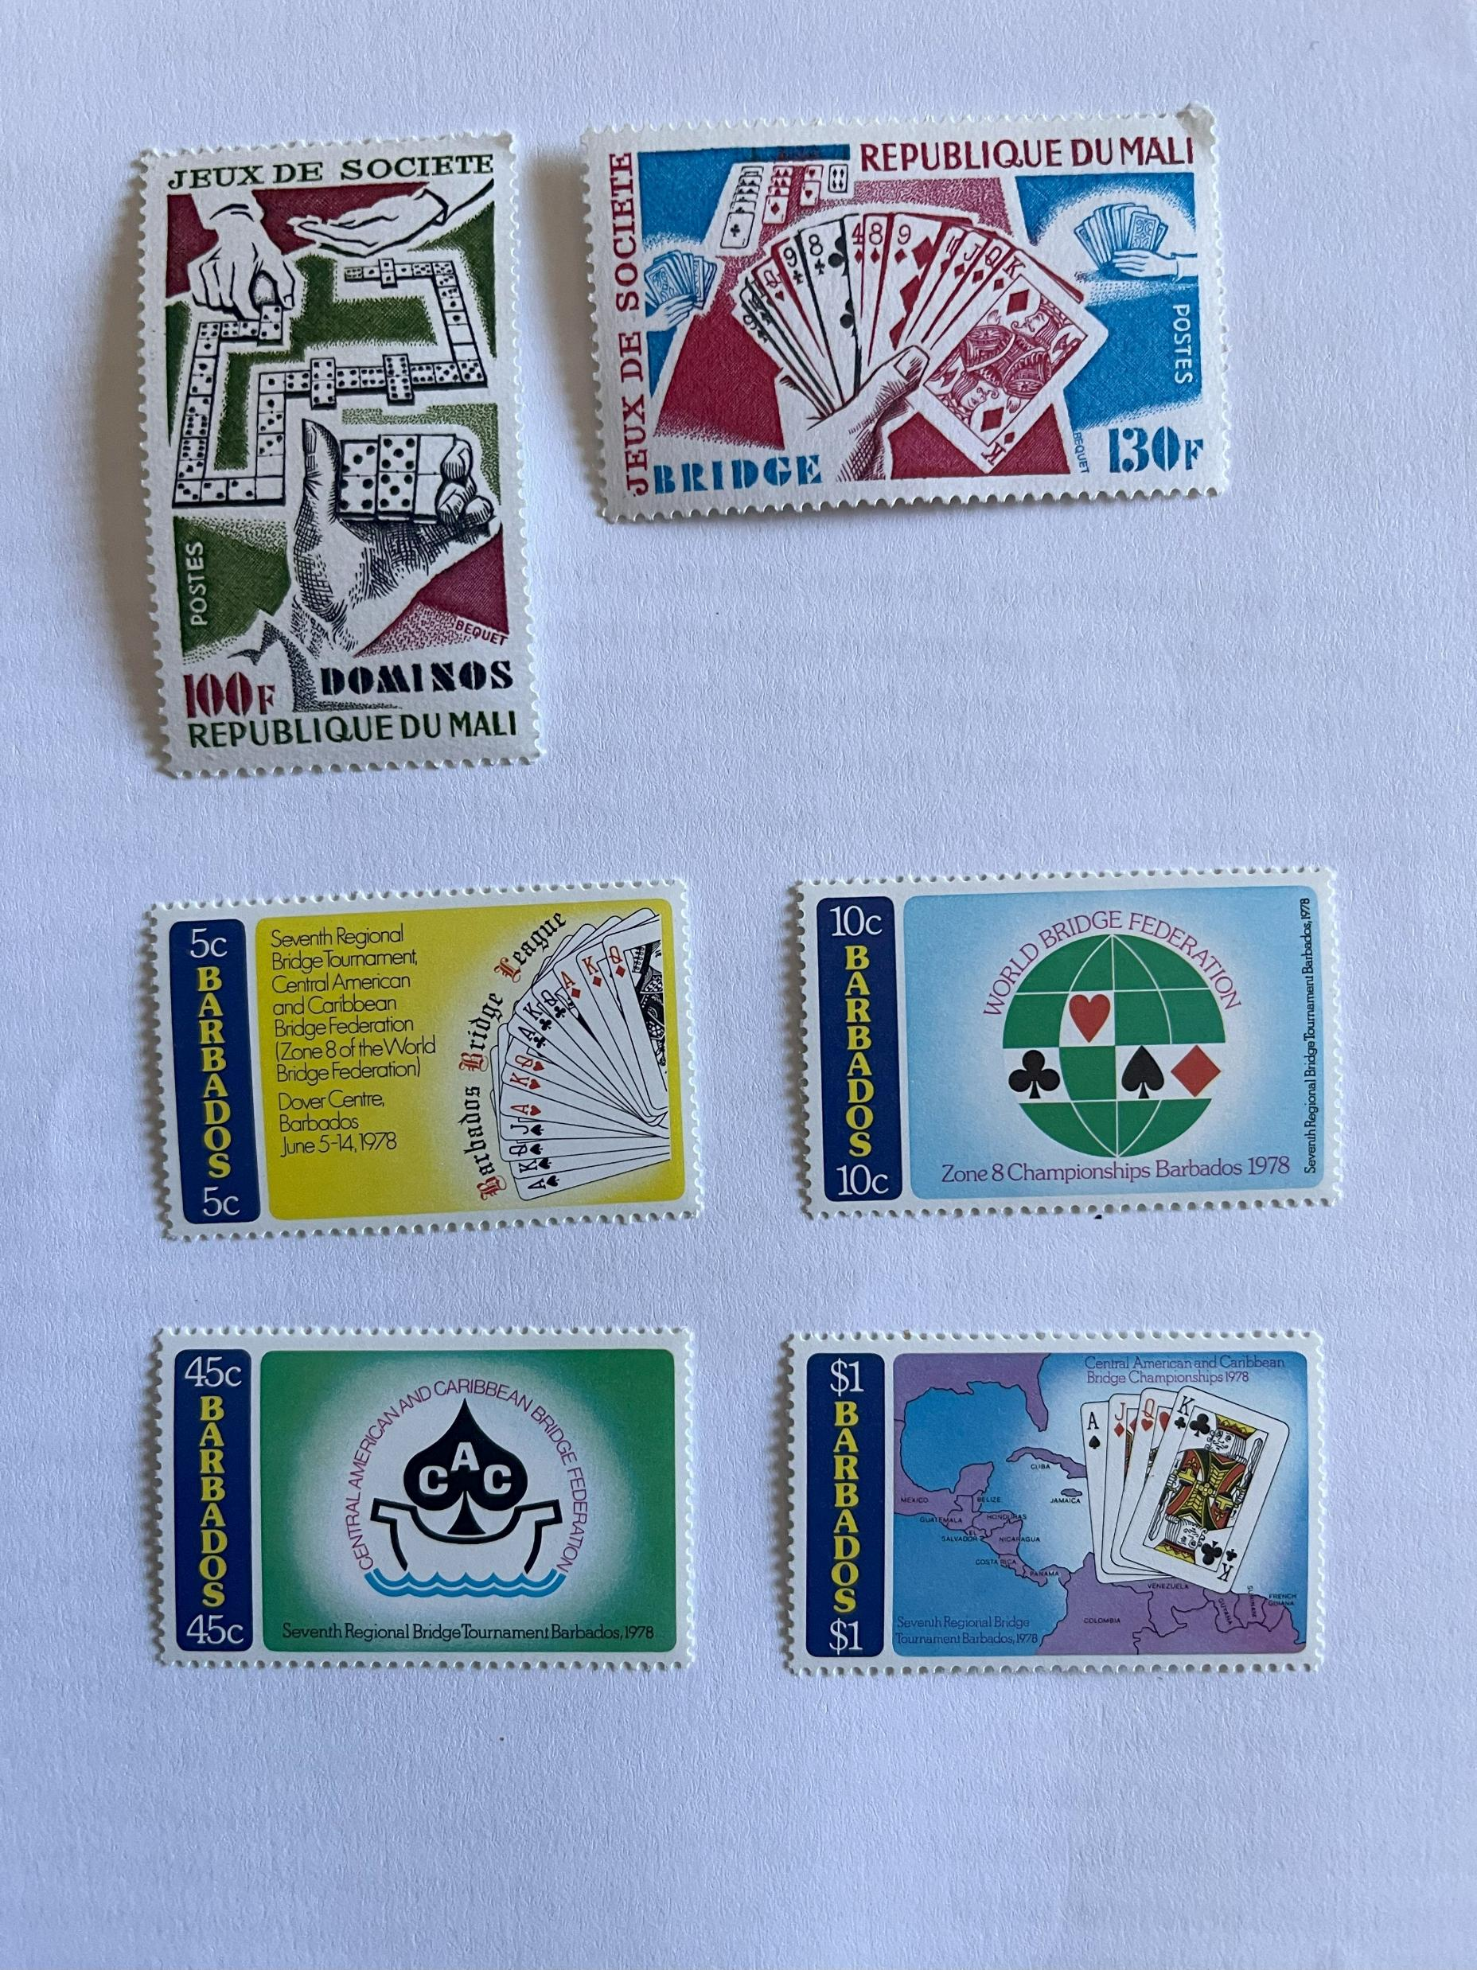
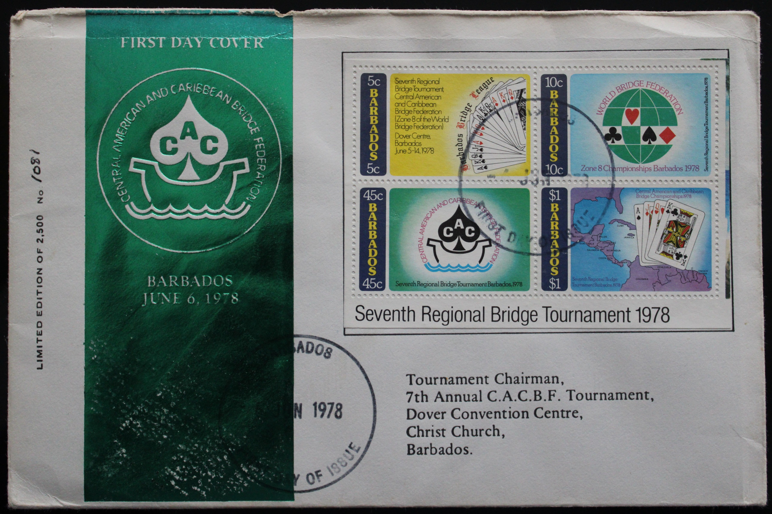
1978: BARBADOS E Mali
Due nuove Nazioni nel 1978 si interessano al bridge. Il Mali stampa due francobolli uno che ha come soggetto il domino e l’altro il bridge del valore di 100 e 130 franchi.
Le Barbados dedicano una serie di 4 francobolli di 5, 10, 45 centesimi di dollaro ed 1 dollaro al settimo Campionato di bridge del Centro America e Caraibi .

Slide 14
TROFEO «INTERCONTINENTALE ASSICURAZIONI»
Un posto di rilievo merita il Torneo Internazionale «Intercontinentale Assicurazioni» organizzato presso la prestigiosa «location» dell’Albergo Hilton di Roma per dieci anni dal 1978 al 1987. In occasione della terza edizione nel 1980 le poste italiane hanno dedicato un annullo speciale «Roma Belsito». L’annullo è stato ripetuto negli anni successivi ottenendo nella sesta edizione del 1983 il prestigioso riconoscimento della prima emissione filatelica italiana. L’iniziativa è stata approvata dalla Consulta per la Filatelia nella seduta del 05 novembre 1981. Tra i componenti della Consulta desidero ricordare i rappresentanti della stampa filatelica: Fulvio Apollonio, Giuseppe Sabelli Fioretti, Maurizio Tecardi, Dino Platone e Renato Russo. E’ stato un riconoscimento alla Nazionale Italiana di Bridge per le 10 vittorie ai Campionati Mondiali e per ben tre titoli Olimpici.

Slide 15
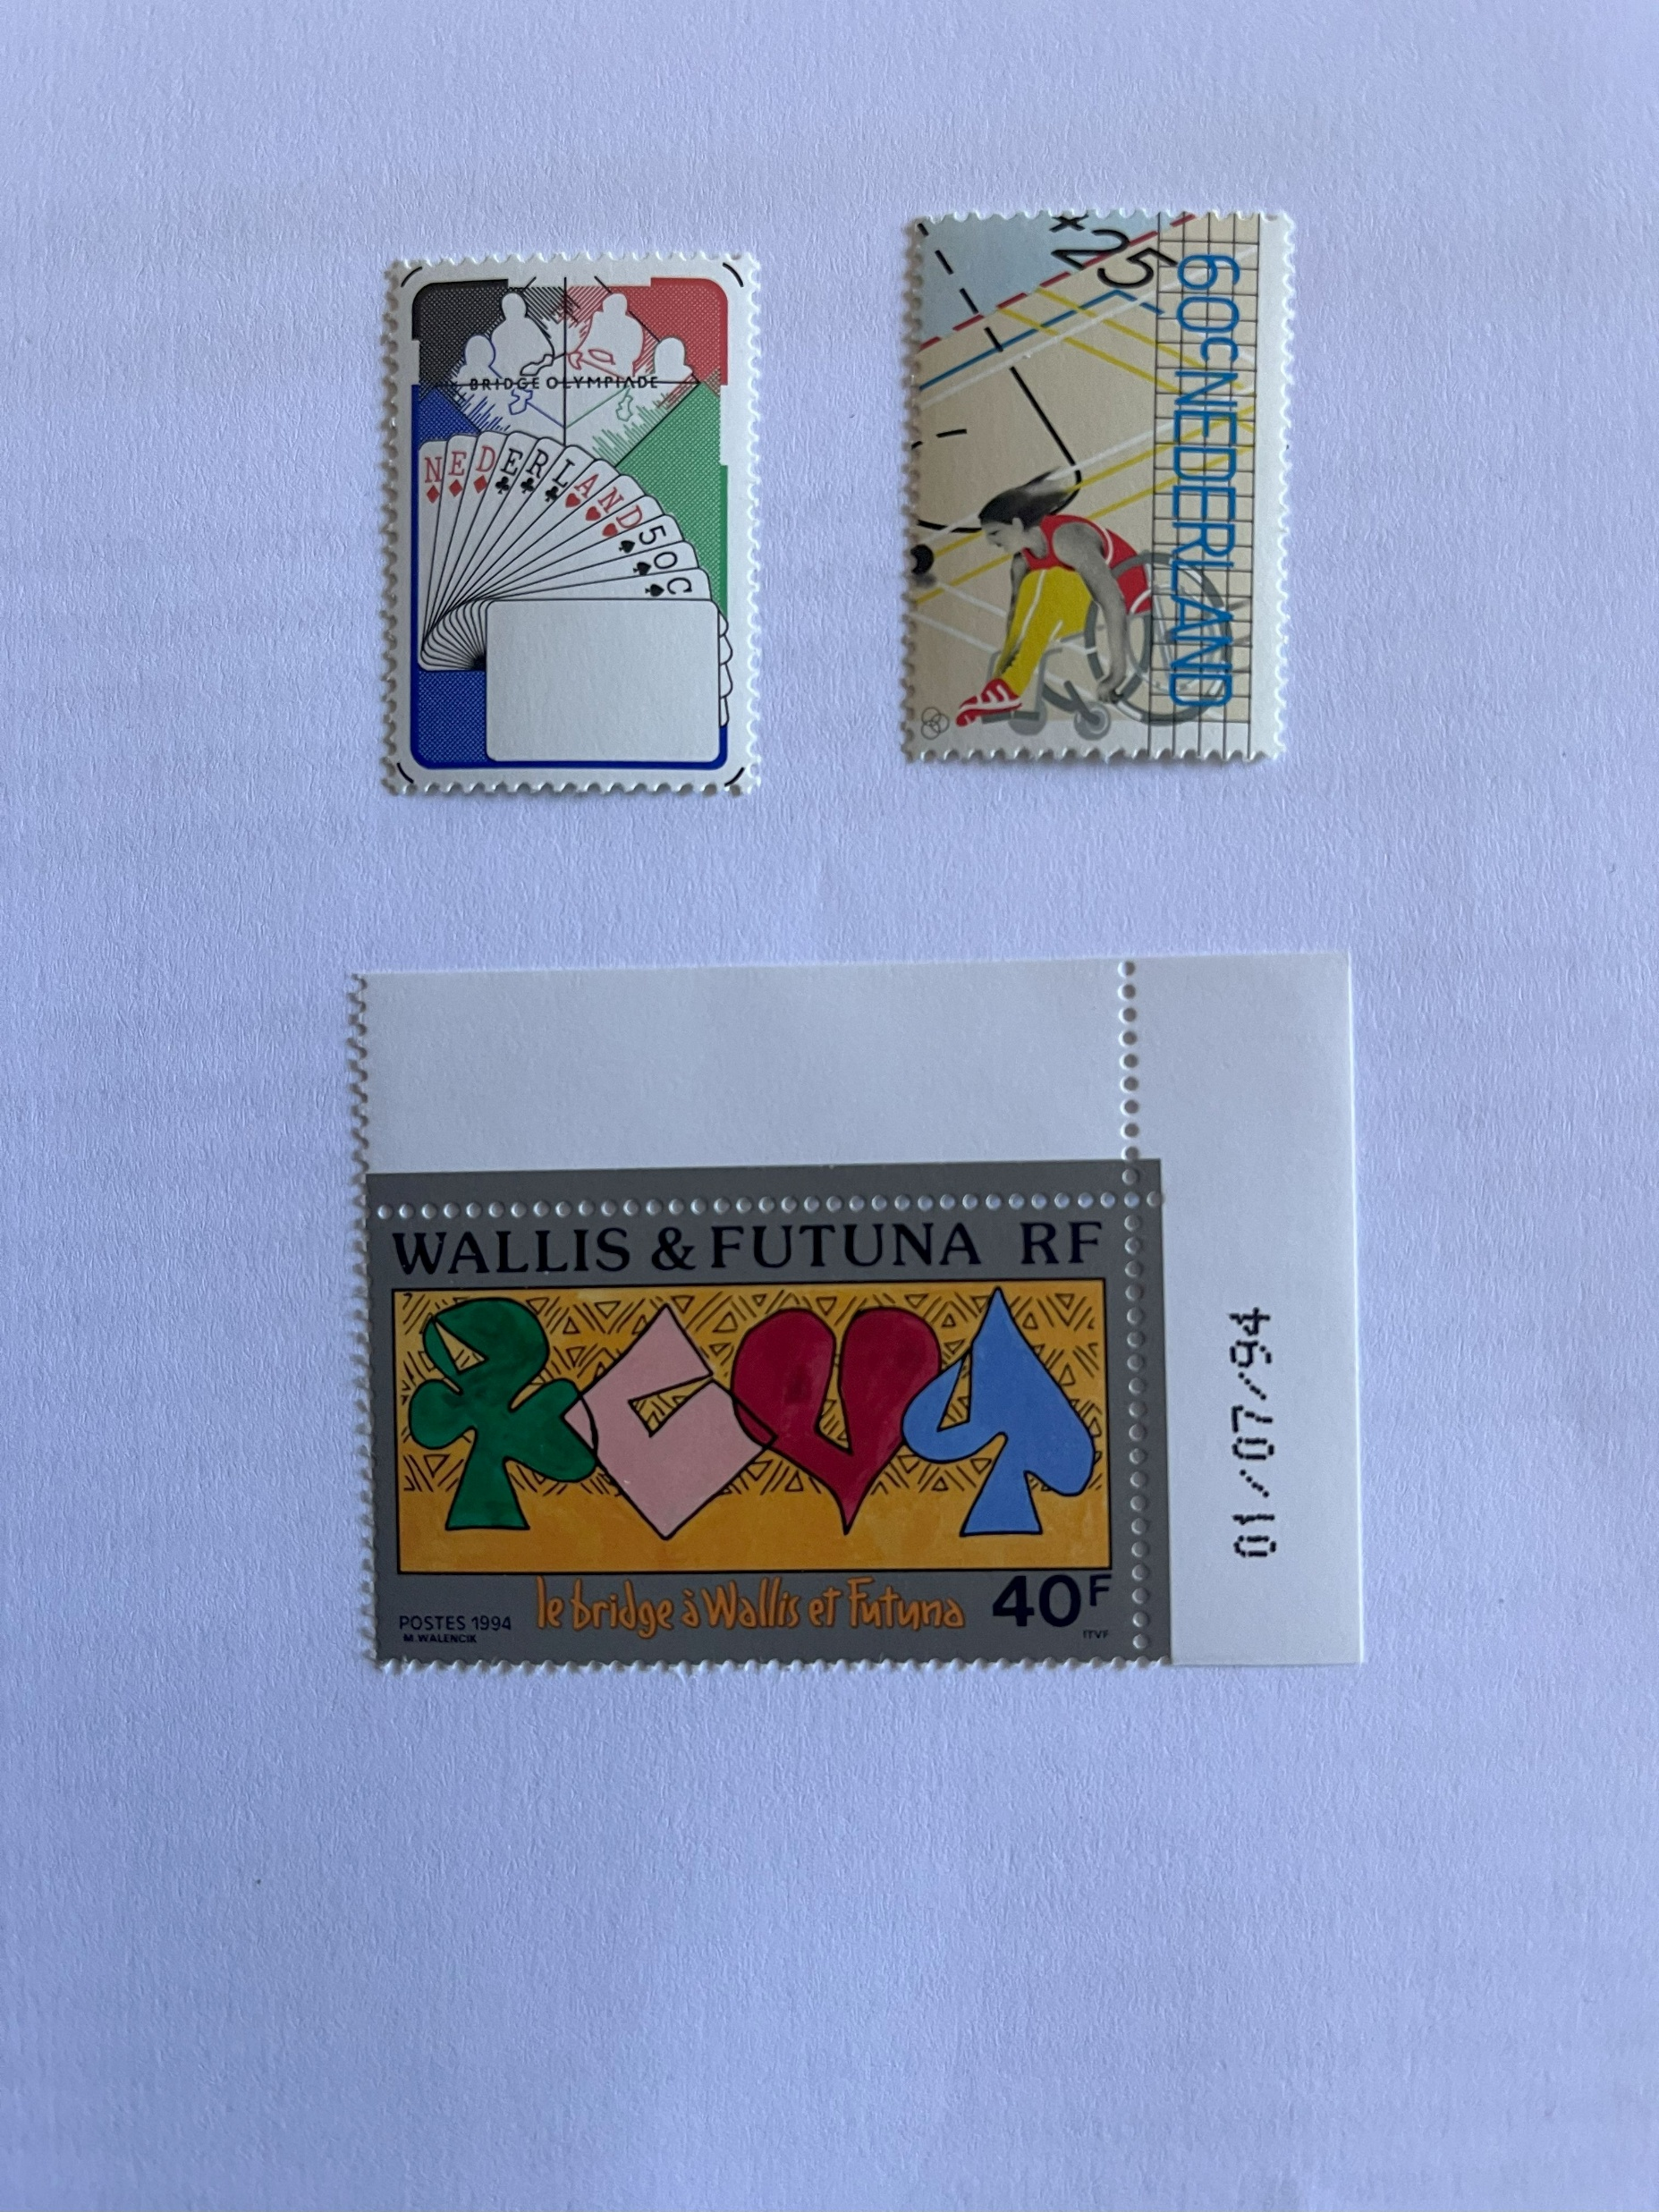
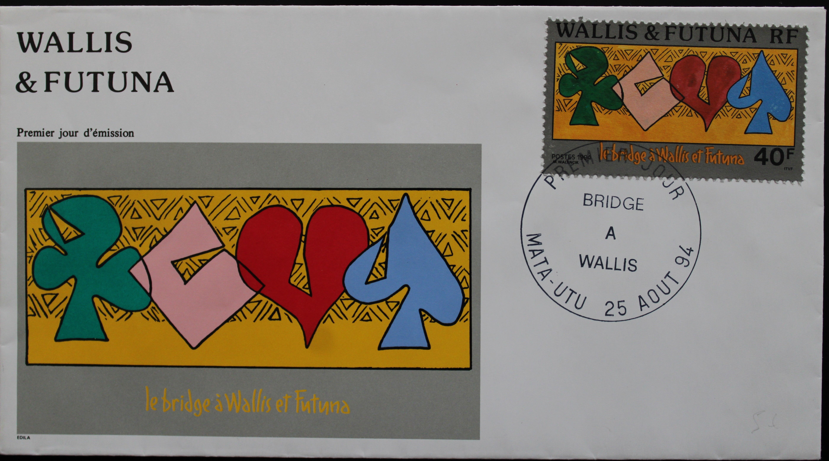
OLANDA E WALLIS E FUTUNA
Sul piano internazionale da registrare altre due emissioni.
Nel 1980 l’Olanda con un francobollo dedicato alla sesta olimpiade disputata a Valkenburg.
Nel 1994 le Isole Wallis e Futuna della Polinesia Francese emettono un francobollo in litografia multicolor, con i quattro semi delle carte, del valore facciale di 40 franchi del pacifico «change franc pacifique». Nella foto la busta di primo giorno di emissione

Slide 16
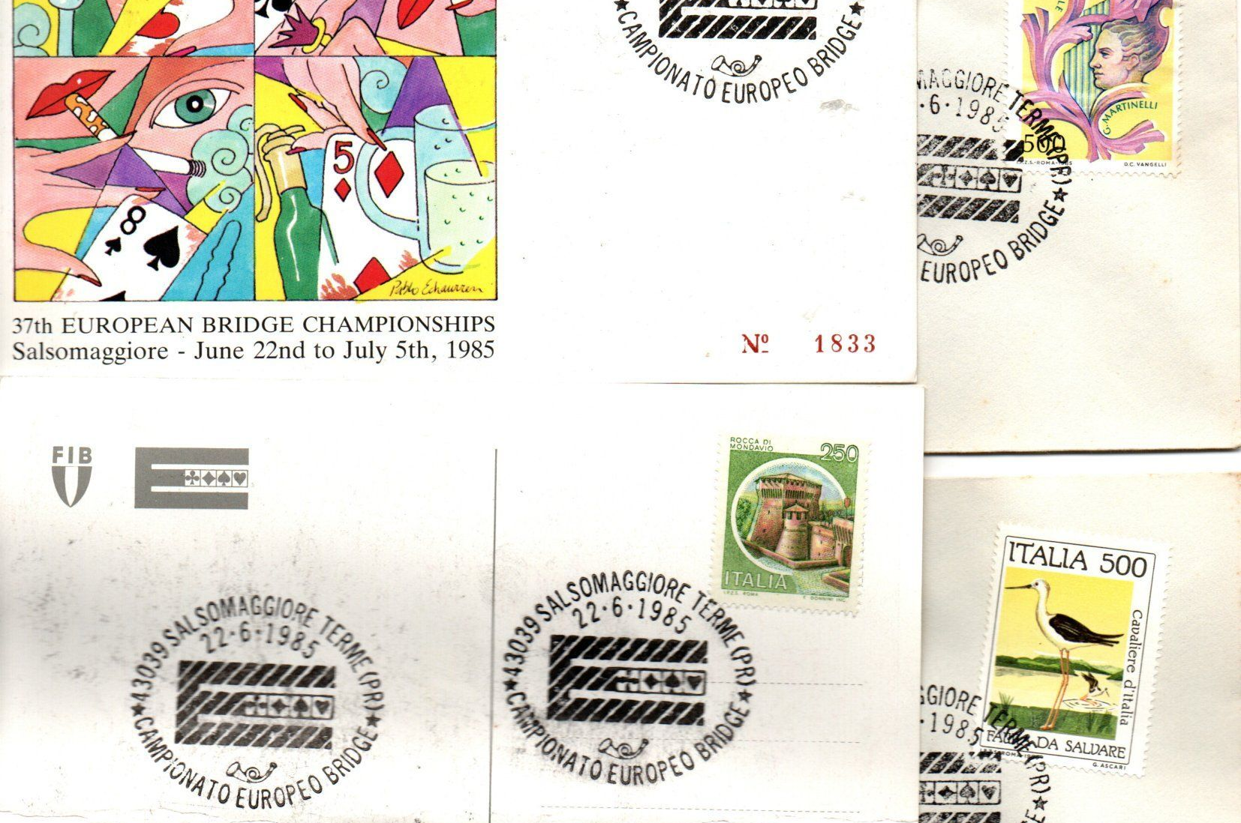
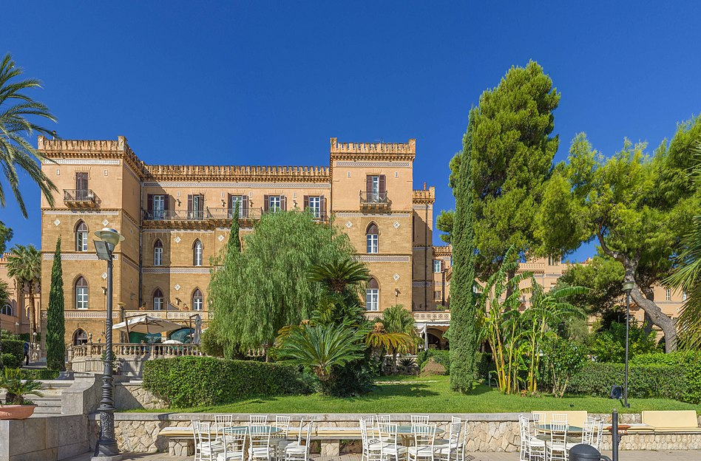
CAMPIONATI EUROPEI A SALSOMAGGIORE 1985
Il Campionato europeo di bridge con la 37° edizione ritorna per la terza volta in Italia. La competizione si è svolta a Salsomaggiore dal 22 giugno al 5 luglio. Le poste italiane hanno realizzato l’annullo di primo giorno. Nel 1951 il Campionato Europeo di Bridge era stato ospitato a Venezia. Il Campionato Europeo di bridge è stato disputato in Italia, per la seconda volta, nel 1959 ben 26 anni prima a Palermo presso l’Albergo Villa Igiea (nella seconda foto). Prestigiosa «location» acquistata nel 1899 da Ignazio e Franca Florio venne trasformato in hotel dall’Architetto Ernesto Basile. Con la sua architettura «liberty», i giardini terrazzati, il pontile per attraccare dal mare, rappresenta un «unicum» nel suo genere. I Florio ospitarono i più importanti personaggi dei primi del secolo scorso basti ricordare il Re Edoardo VII d’Inghilterra con la Regina Alexandra. Per chi viene a Palermo un «must» anche solo per un aperitivo nei suoi giardini. Questa estate ha ospitato la famosa cantante Dua Lipa ed il marito l’attore inglese Callum Turner, che hanno voluto festeggiare il loro matrimonio a Palermo assieme a numerosi ospiti «Vip».-

Slide 17
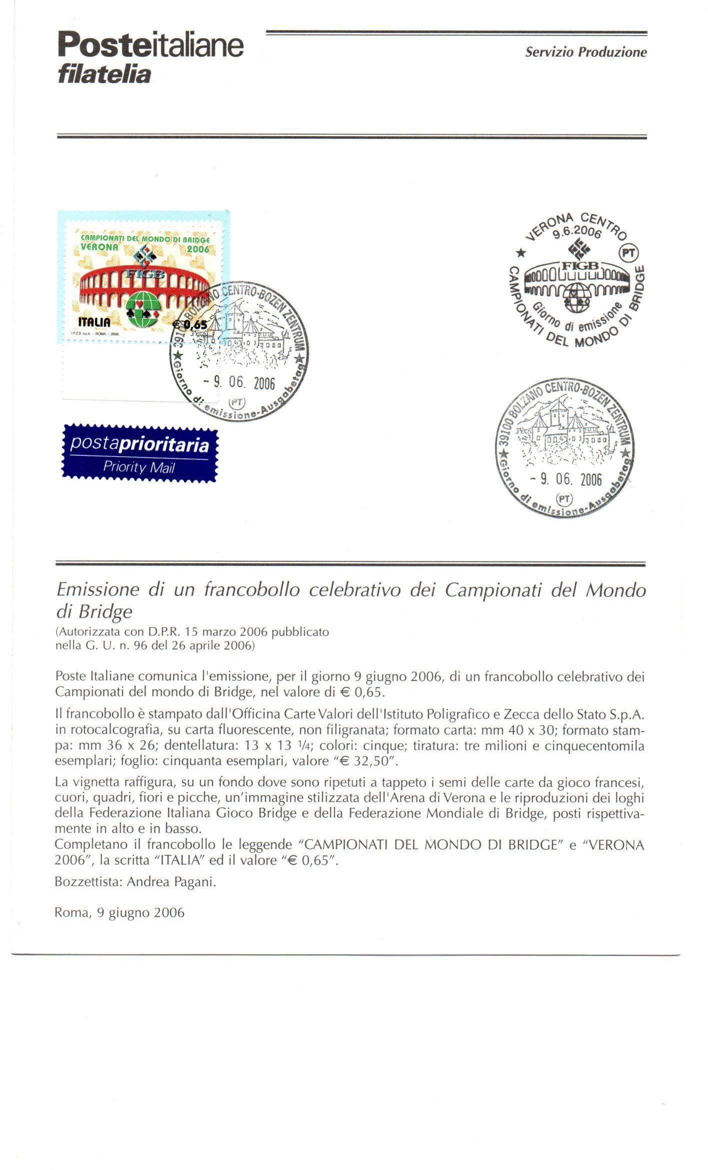
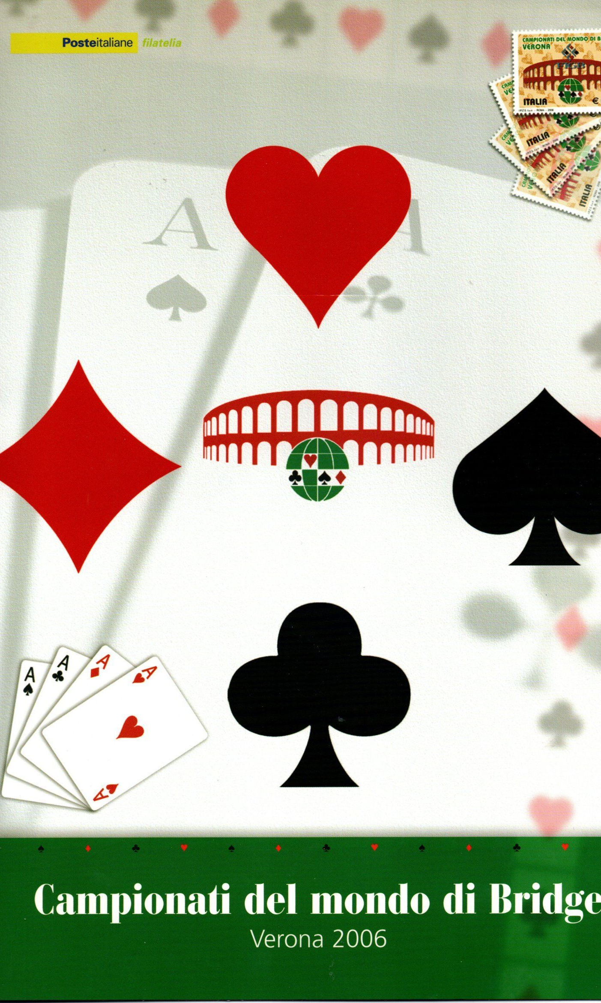
VERONA 2006 – CAMPIONATI DEL MONDO
Verona ha ospitato dal 9 al 24 giugno 2006 i Campionati del Mondo «Transnational» con la possibilità di schierare giocatori di nazionalità diverse. Le Poste Italiane hanno emesso un francobollo celebrativo di 0,65 centesimi di euro con annullo di primo giorno su bozzetto di Andrea Pagani e con una tiratura di 3milioni e cinquecentomila esemplari. E’ stato realizzato anche un «folder».

Slide 18
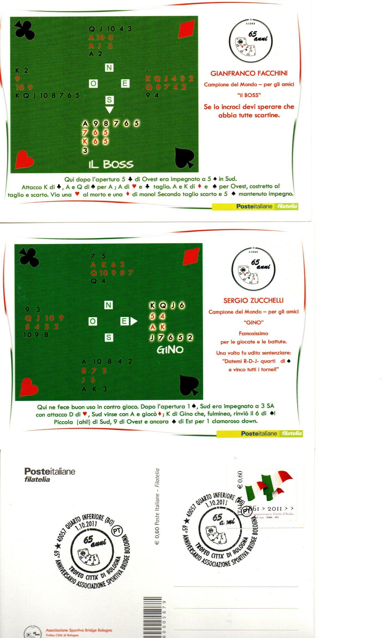
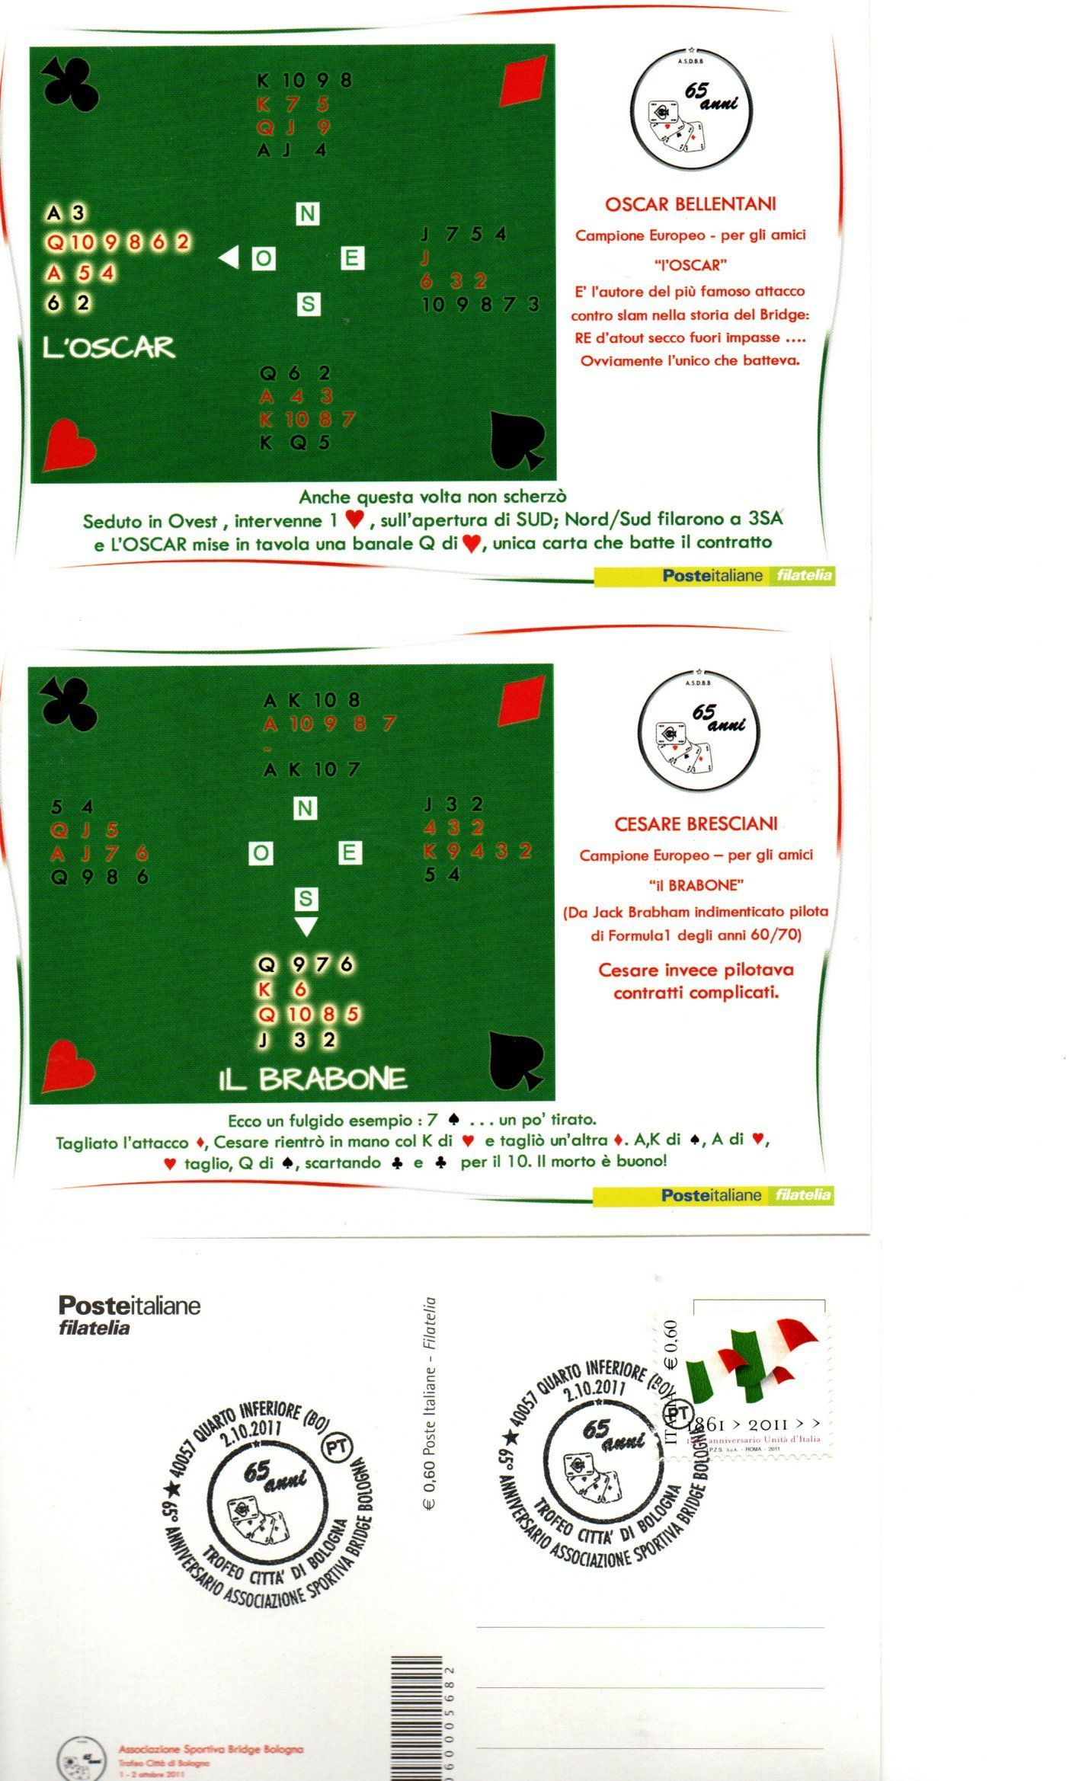
IL CIRCOLO DI BOLOGNA FESTEGGIA NEL 2011
Nel 2011 il Circolo del Bridge di Bologna ha festeggiato 65 anni di attività ed in occasione del Torneo Nazionale di Bologna del primo ottobre, sono state stampate quattro cartoline che ricordano i campioni bolognesi di bridge con un annullo «Quarto Inferiore», in coincidenza del Trofeo Città di Bologna.

Slide 19
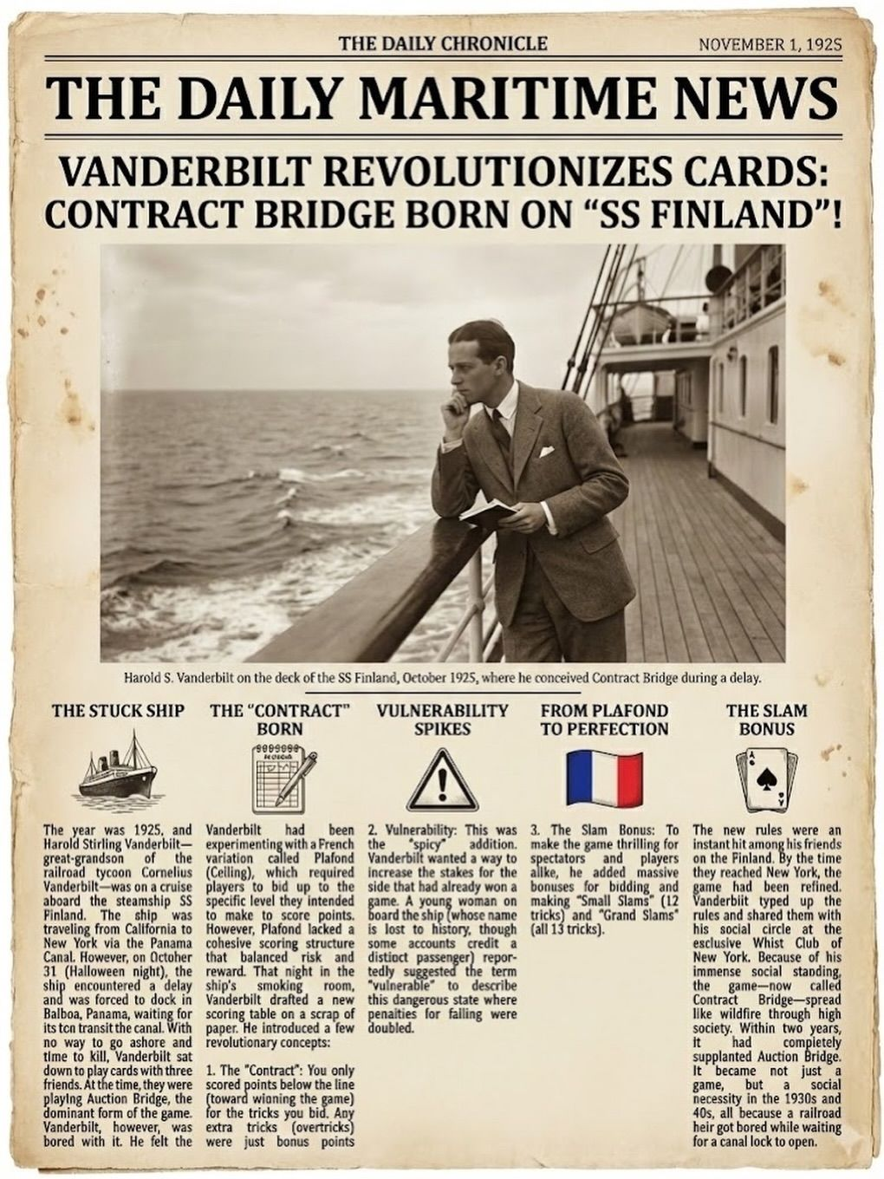
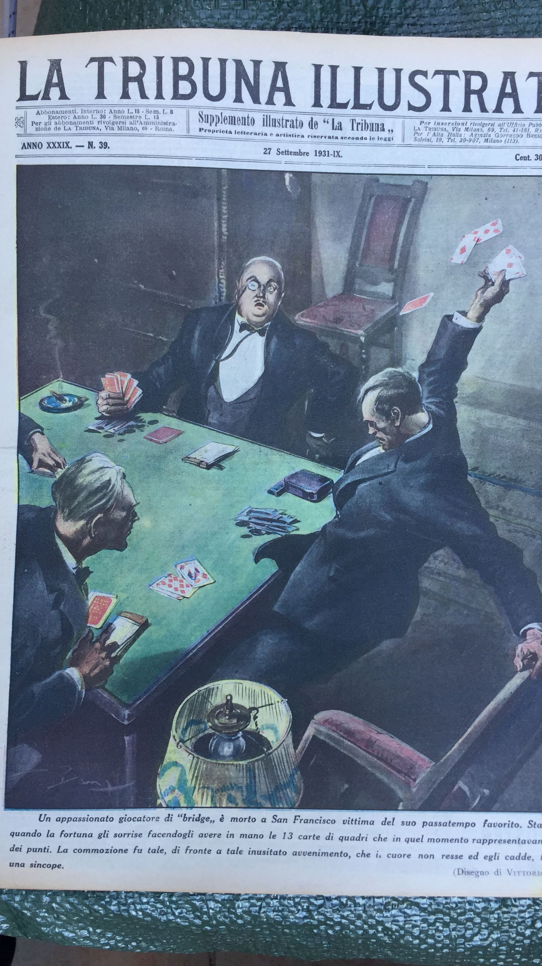
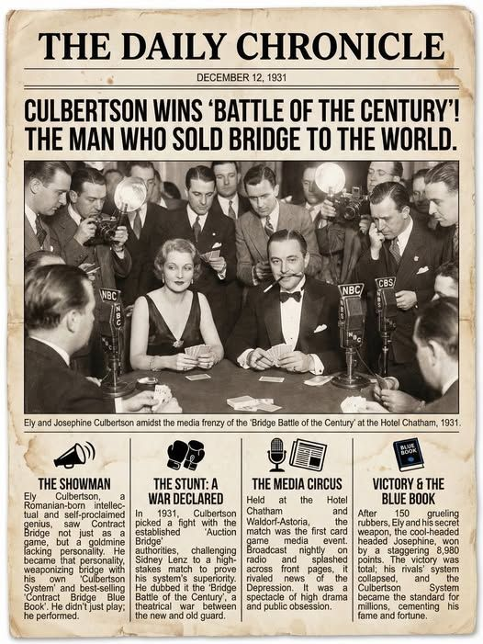
FOTO STORICHE e DUE ERRORI
Due foto storiche di giornali americani: la prima del 1925 quando Harold Vanderbilt sulla nave «Finlandia» codifica le regole del «Bridge Contratto» che si gioca tutt’oggi e la seconda con la «Battaglia del secolo» vinta dal mitico Culbertson. Nella terza foto la Tribuna Illustrata del settembre 1931 riporta un avvenimento luttuoso avvenuto a San Francisco quando un giocatore di bridge rileva tredici carte tutte dello stesso seme, quadri, una possibilità su 635 miliardi di combinazioni possibili delle 52 carte, ed il cuore non regge all’emozione.
Un refuso a pag. 9. Nella la formazione che ha partecipato al primo campionato europeo viene indicato tra i giocatori italiani Entromili si tratta di Enzo Pontremoli.
A pag. 33 la competizione mondiale a squadre senior del 2006 viene indicata come «Rand Cup». Tale evento viene intestato al giocatore israeliano Nissan Rand solamente dopo la sua morte avvenuta nel 2008.

Slide 20
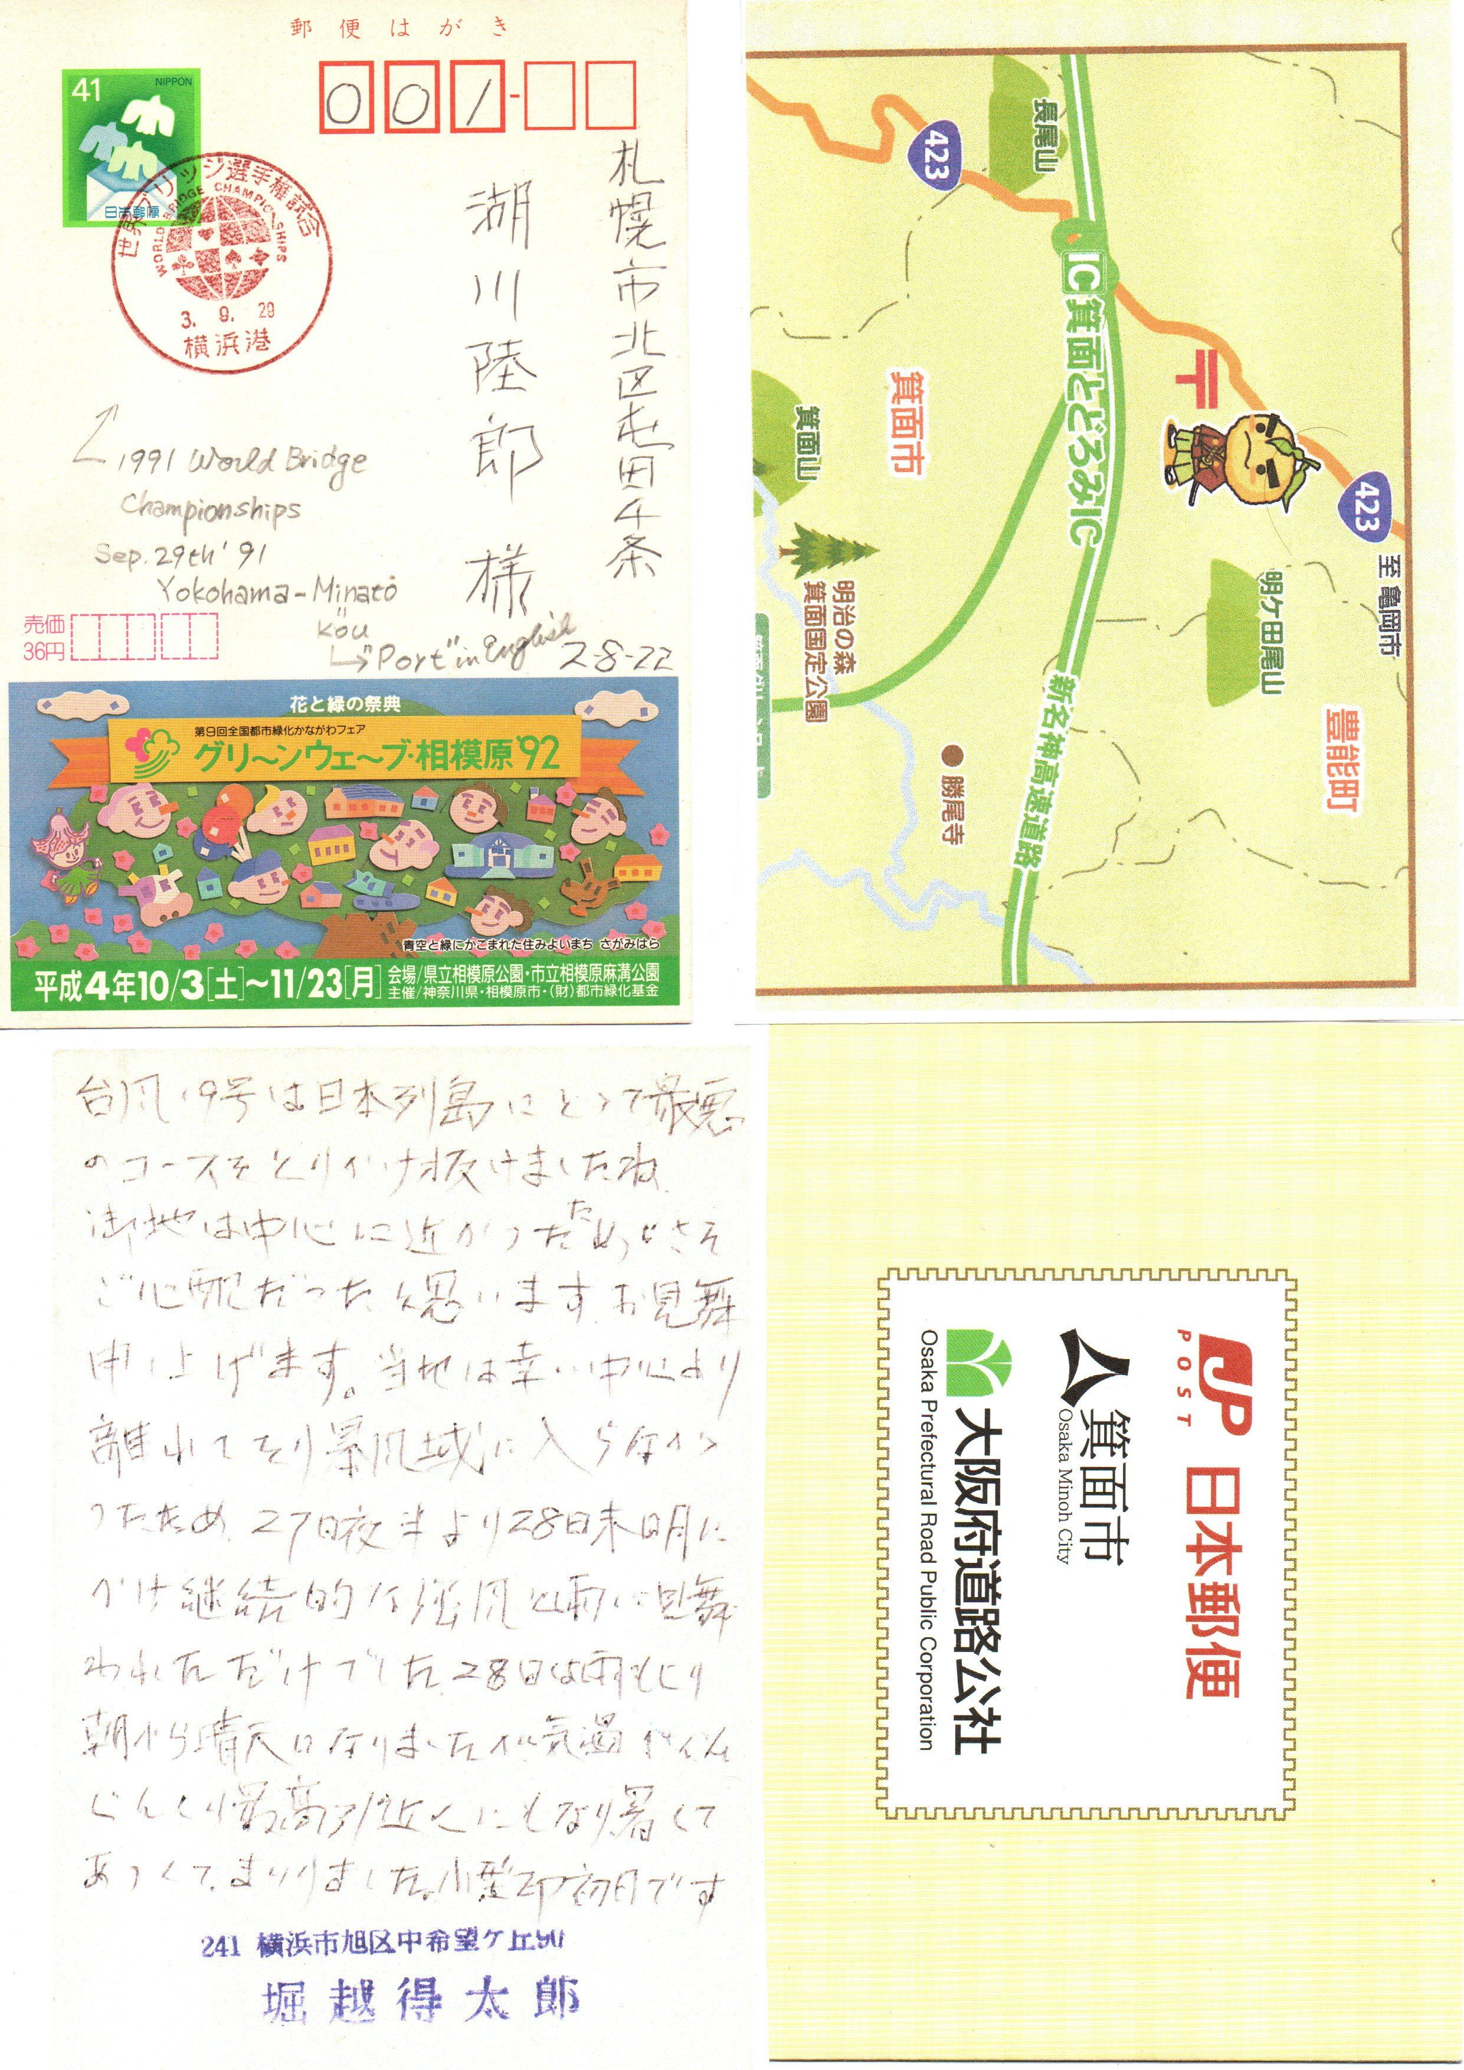
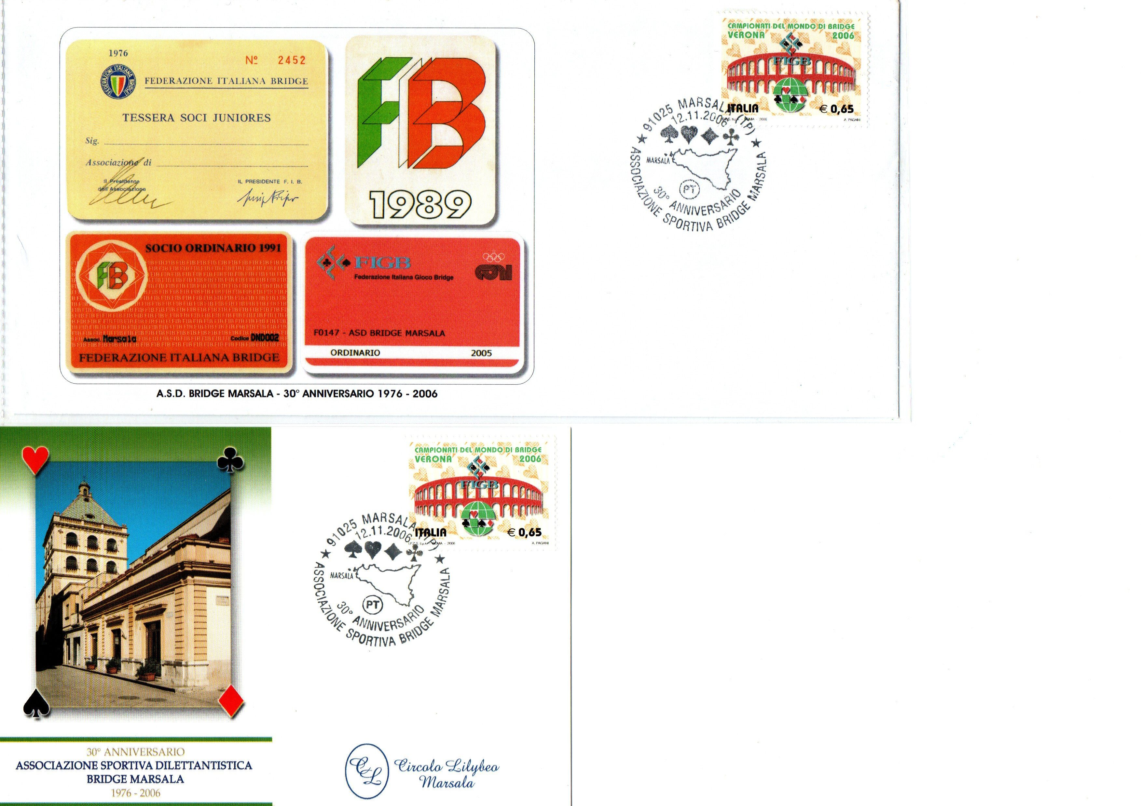
PER COMPLETARE IL LIBRO: 1
Opportunamente il sottotitolo «onesto» è «tutto o quasi» poiché era inevitabile che sfuggissero emissioni od annulli. Grazie all’U.I.C.O.S., Unione Italiana Collezionisti Olimpici e Sportivi, Associazione Benemerita del CONI, che ha dato il suo prestigioso patrocinio, il volume è stato mandato a tutti i soci UICOS sia in Italia che all’estero, (la parte centrale del libro riporta i testi in inglese).
Un grande filatelico giapponese il Sig. Masaoki Ichimura di Osaka per ringraziare del dono ha inviato l’annullo emesso dalle poste giapponesi nel 1991 in occasione dei Campionati del Mondo di bridge a Yokohama.
Gli amici marsalesi mi hanno segnalato e poi inviato l’annullo emesso nel 2006 per festeggiare i 30 anni dell’Associazione Sportiva Bridge Marsala.

Slide 21
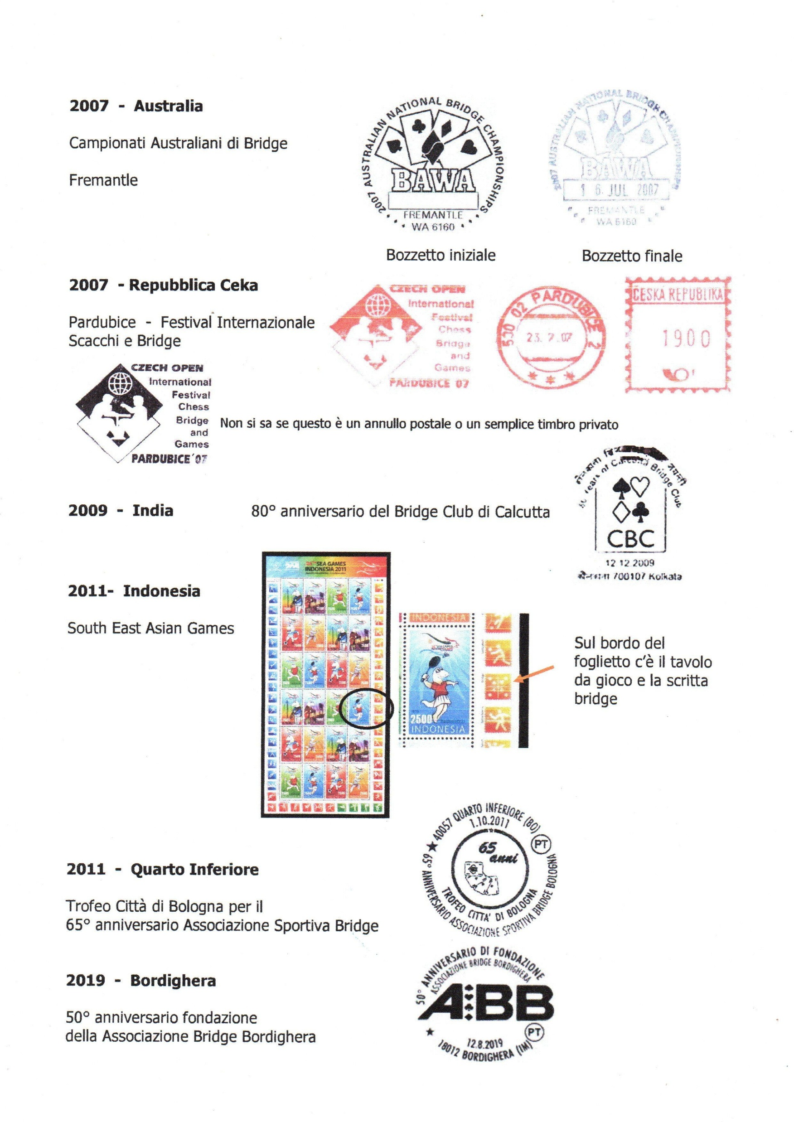
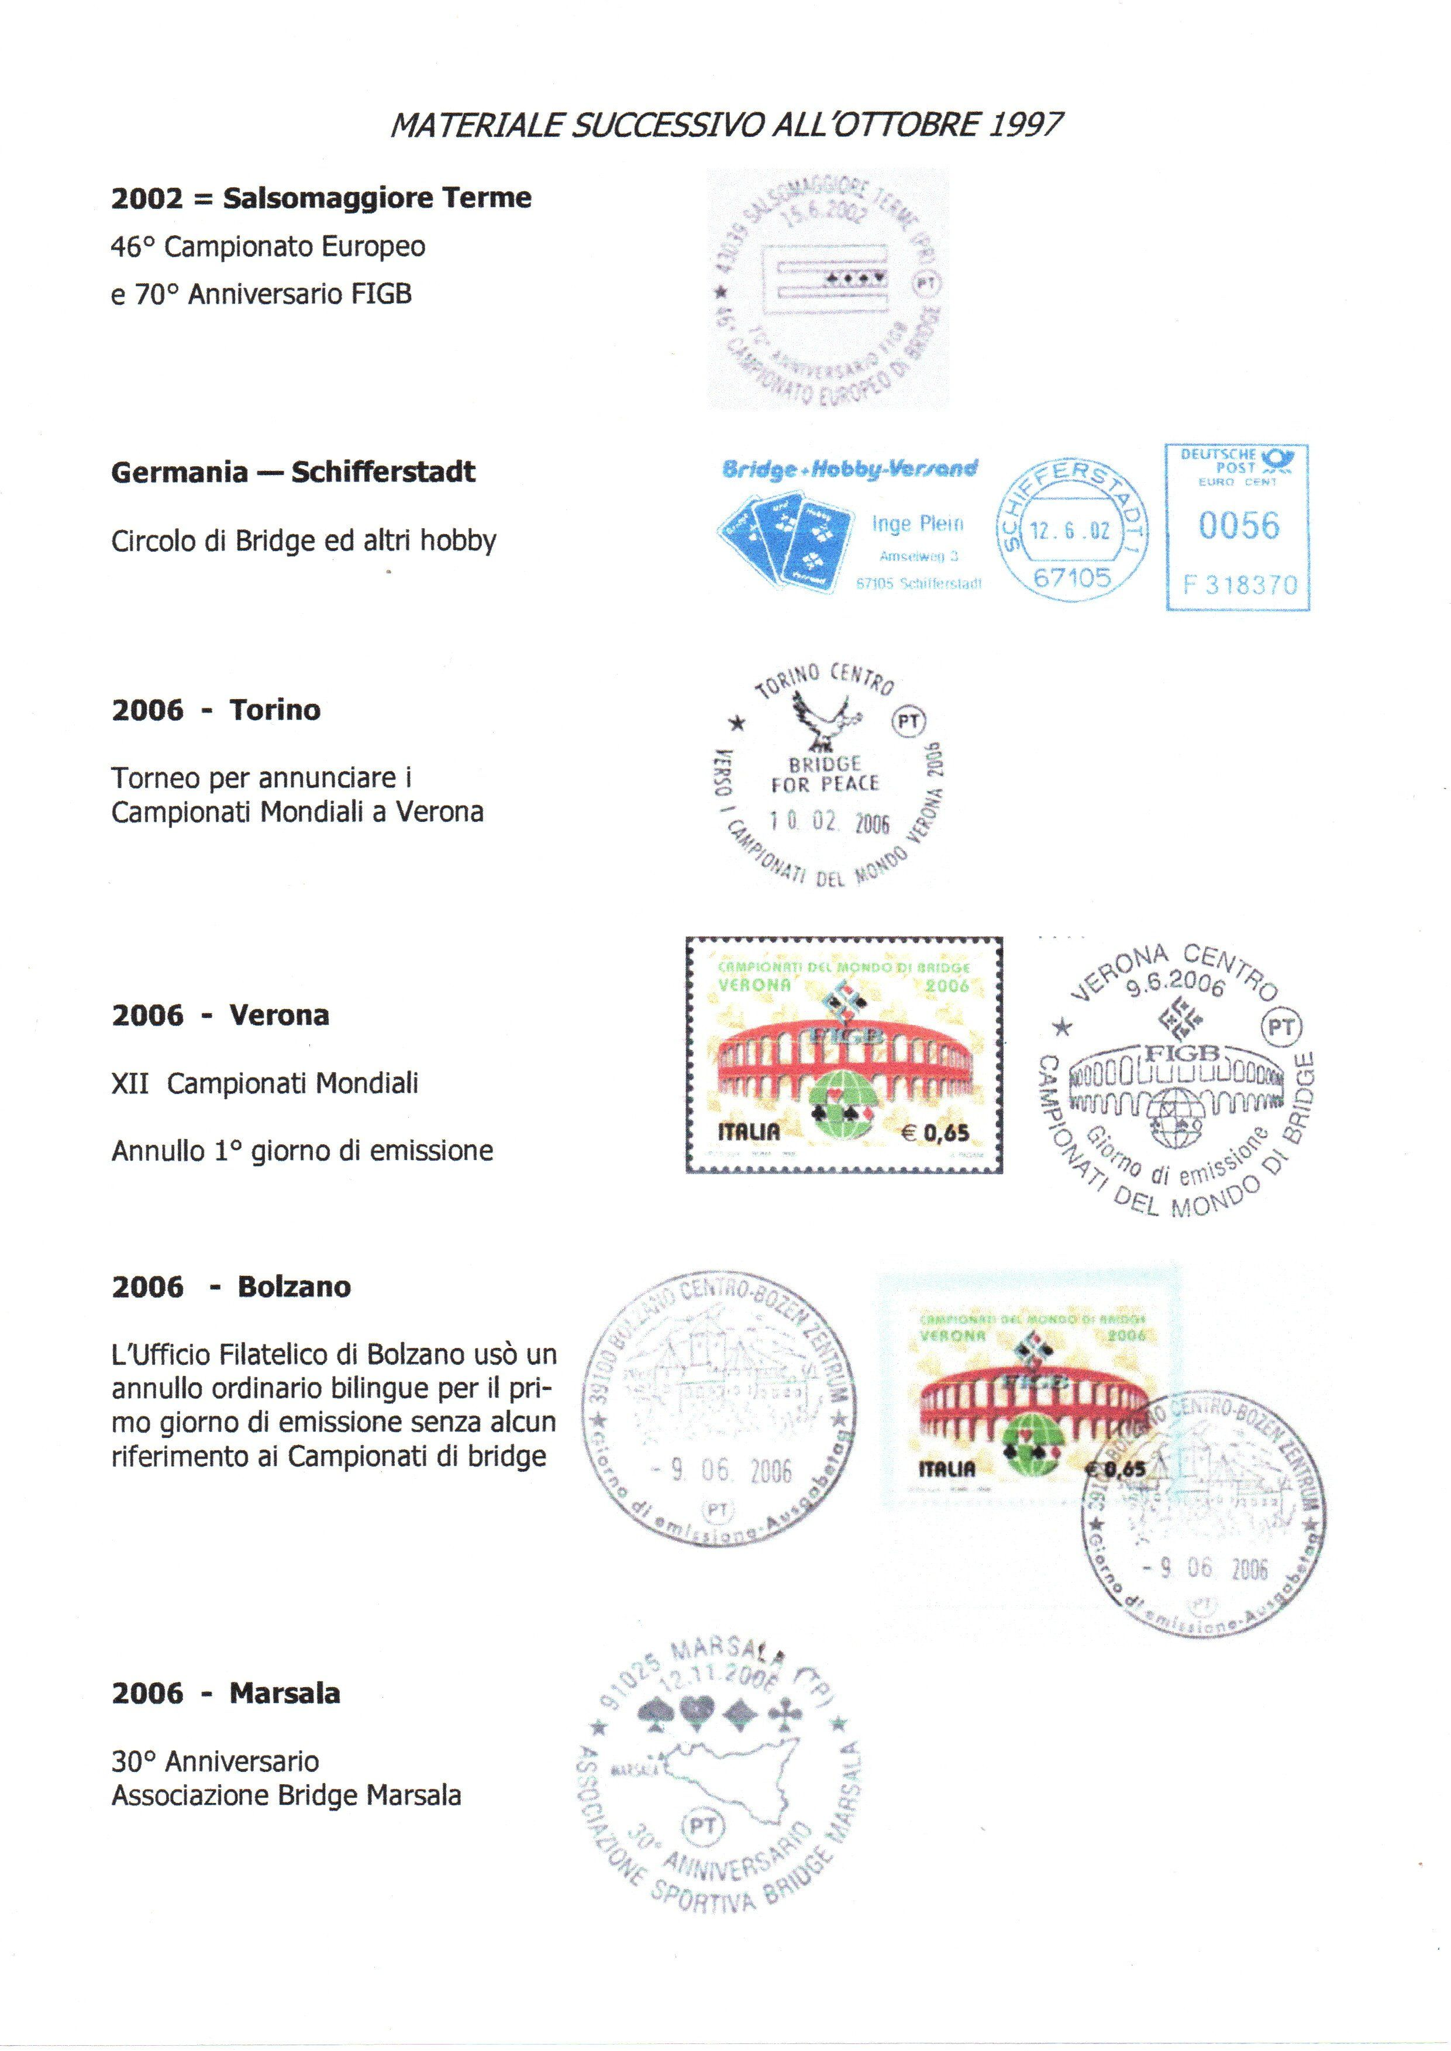
PER COMPLETARE IL LIBRO: 2
Luciano Calenda di Roma, appassionato bridgista e filatelico mi ha segnalato alcuni annulli mancanti ed il foglietto emesso dall’Indonesia nel 2011, dedicato ai South East Asian Games dove sul bordo del foglietto vi è il tavolo da gioco con la scritta bridge.

Slide 22

IL TRAMONTO DEL REGNO D’ITALIA
Il Prof. Ettore Tripi, neuropsichiatra trapanese classe 1935, da appassionato filatelico con la collaborazione di Marco Scarpitta ha realizzato un impegnativo volume storico-filatelico dal titolo « Il tramonto del Regno d’Italia» di ben 313 pagine che per mio tramite ha voluto donare all’U.S.F.I. in occasione di questo Congresso Nazionale di Prati.
Il Libro ripercorre gli avvenimenti storici in Italia: dall’entrata in guerra dell’Italia il 10 giugno 1940 all’elezione di Enrico De Nicola primo Presidente della Repubblica Italiana il 31 dicembre 1947. Per ciascuna data viene riprodotta una cartolina od una busta con l’affrancatura ed il timbro dello stesso giorno.

Slide 23
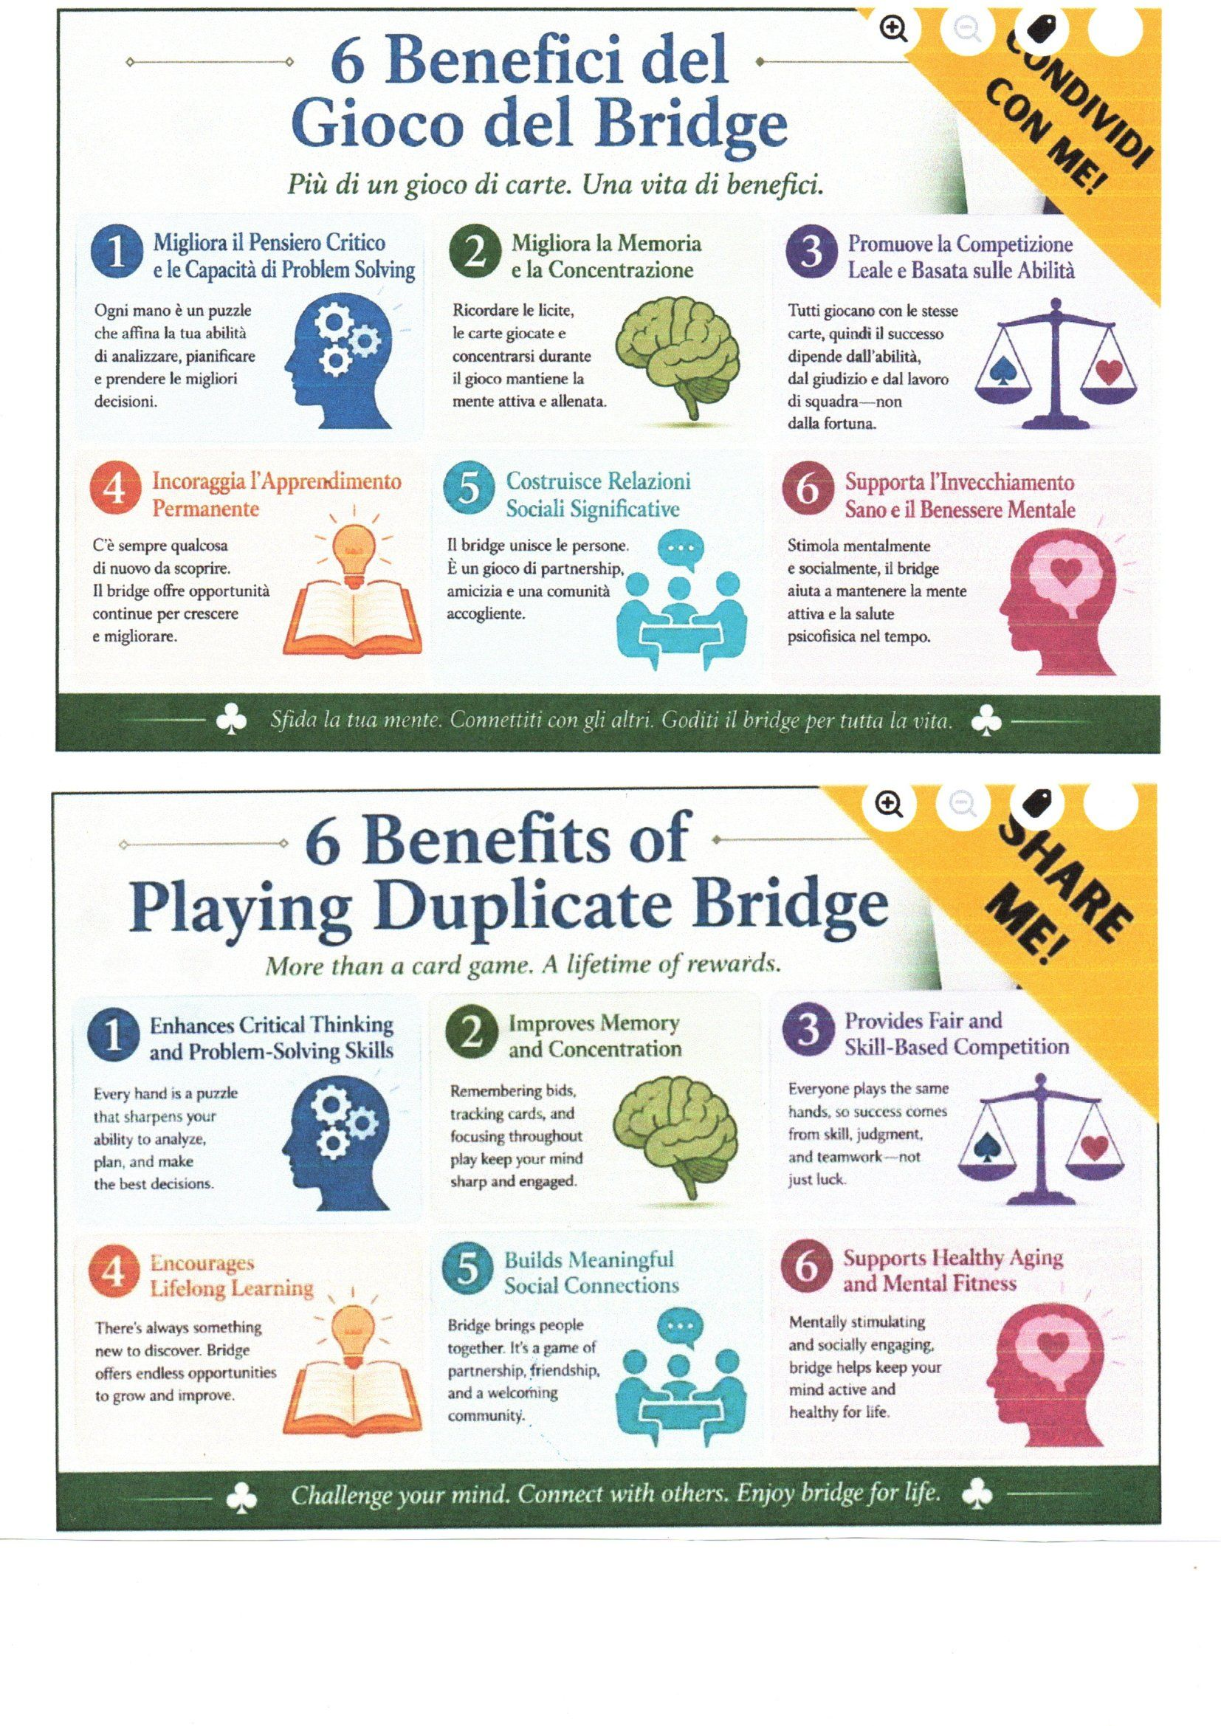
RINGRAZIAMENTI
Desidero ringraziare il Presidente, il Consiglio Direttivo ed i Soci per il gradito invito a questo congresso nazionale. Un ringraziamento particolare a tutte e tutti i partecipanti per l’attenzione dimostrata con l’augurio di un proficuo congresso di questa storica ed importante Associazione.
Chiudo questo mio intervento con una slide, nel testo originale inglese e tradotta in italiano sui benefici del gioco bridge a tutte le età dai giovanissimi ai «diversamente giovani».

